Slide 1
У закладі навчається 227 учнів
Працює 23 педагоги
Заповнили анкету
134 – батьки (62%)
160 – учні (71%)
18 – педагоги (78%)

Slide 2
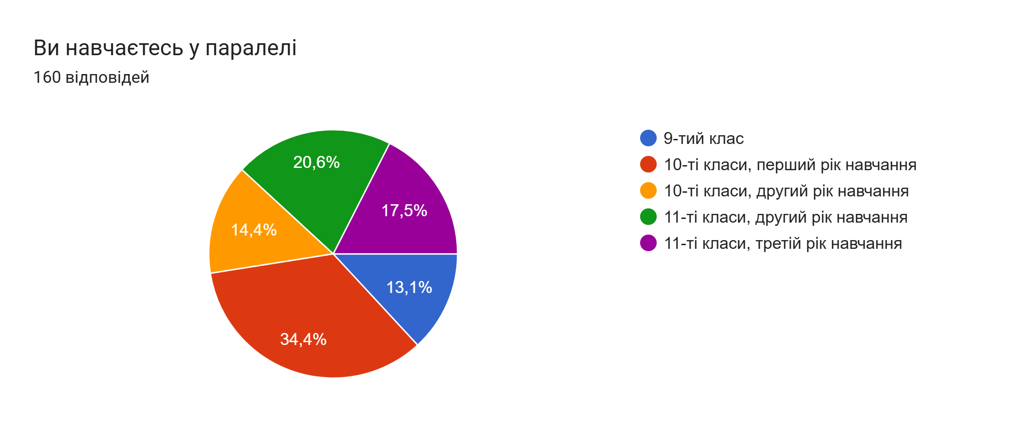
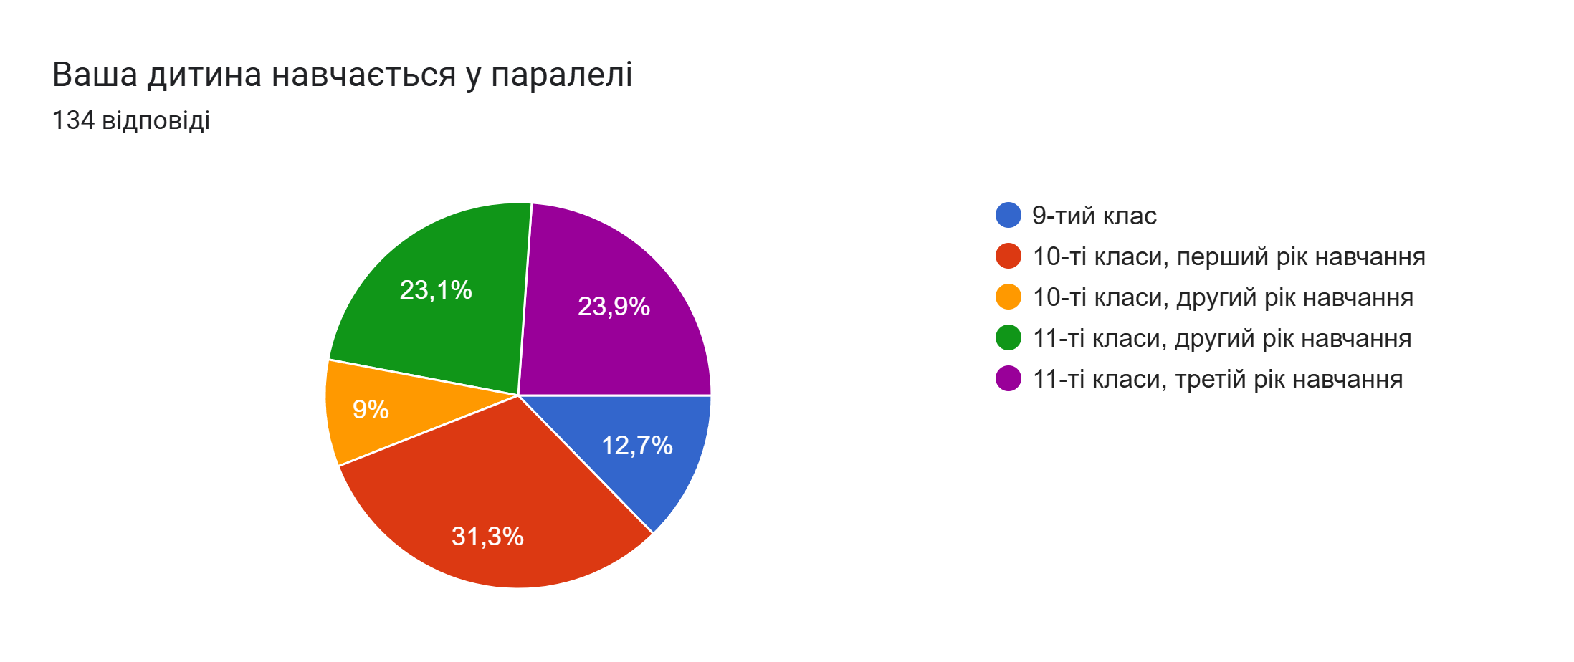
учні
батьки

Slide 3
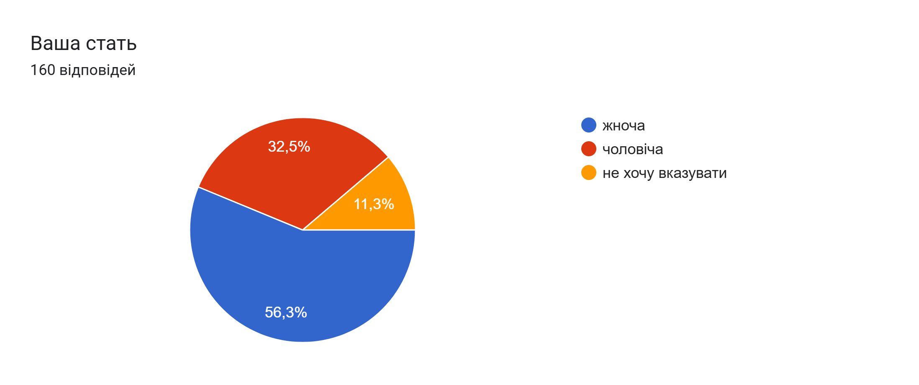
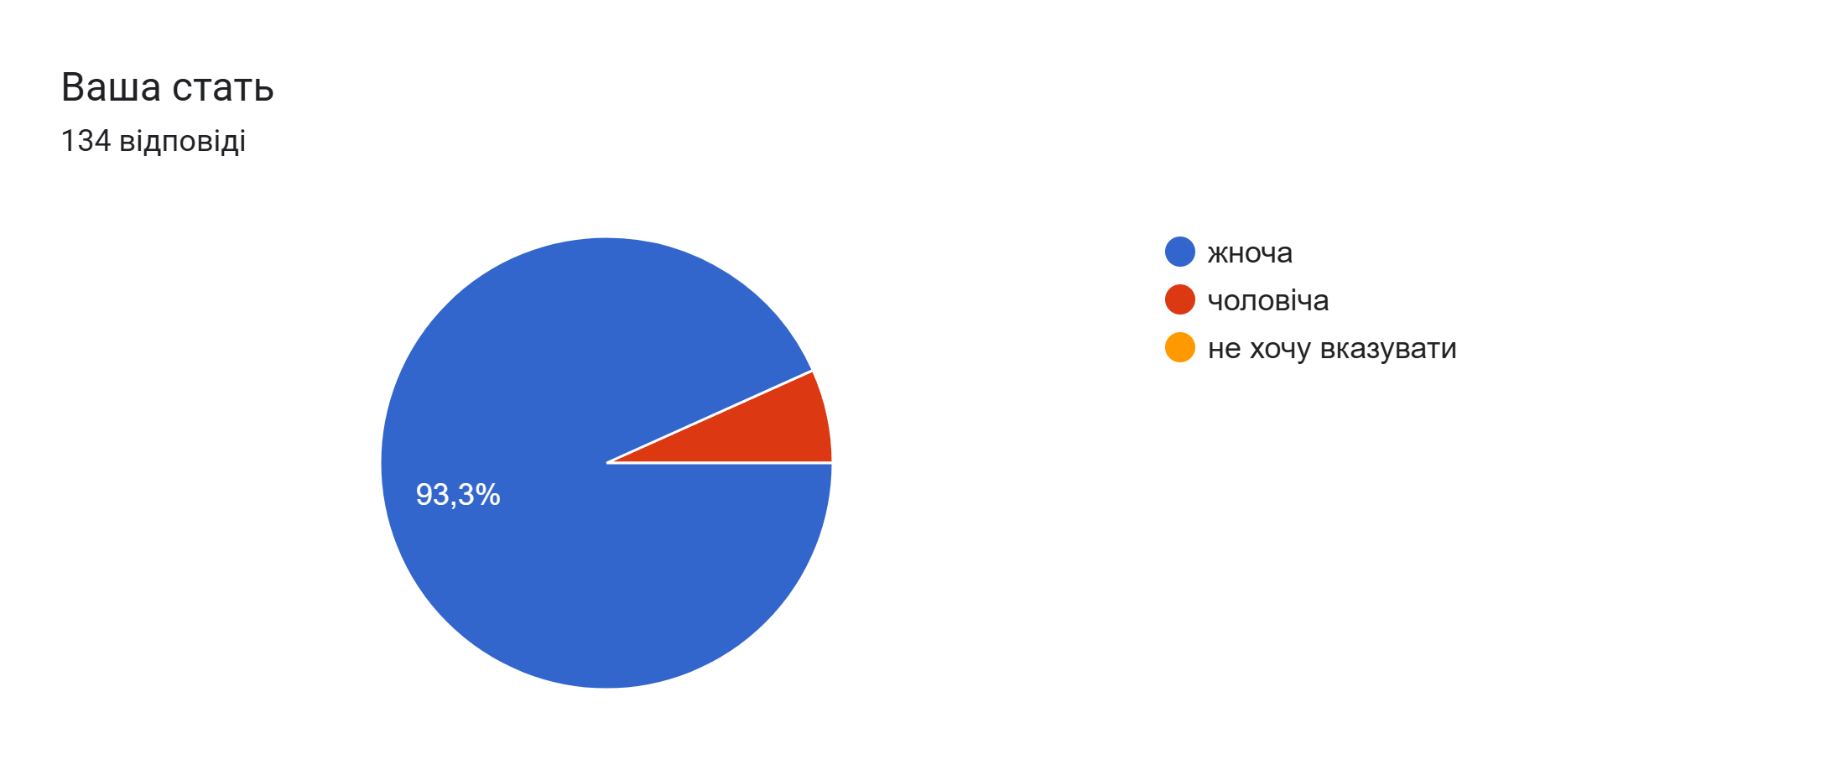
учні
батьки

Slide 4
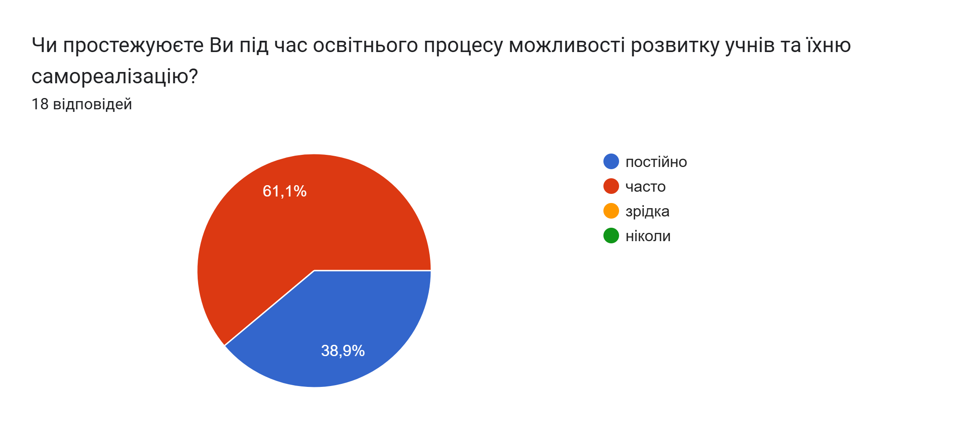
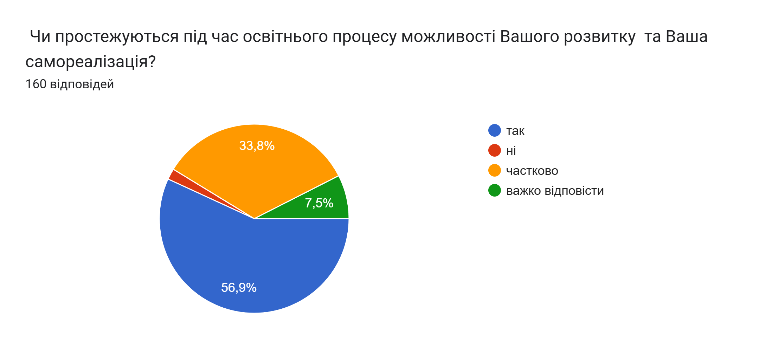
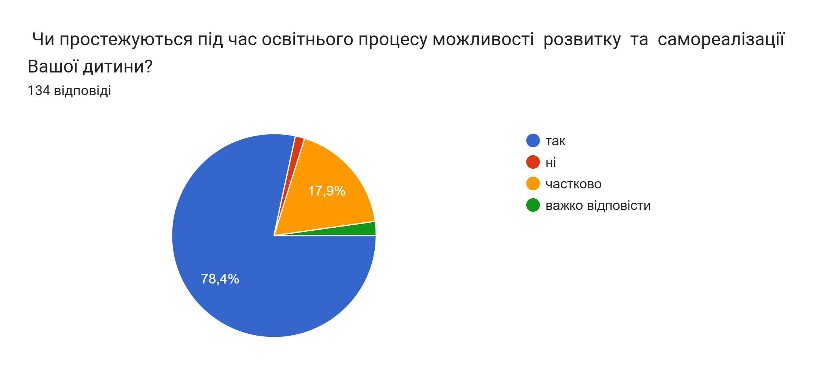
педагоги
учні
батьки

Slide 5
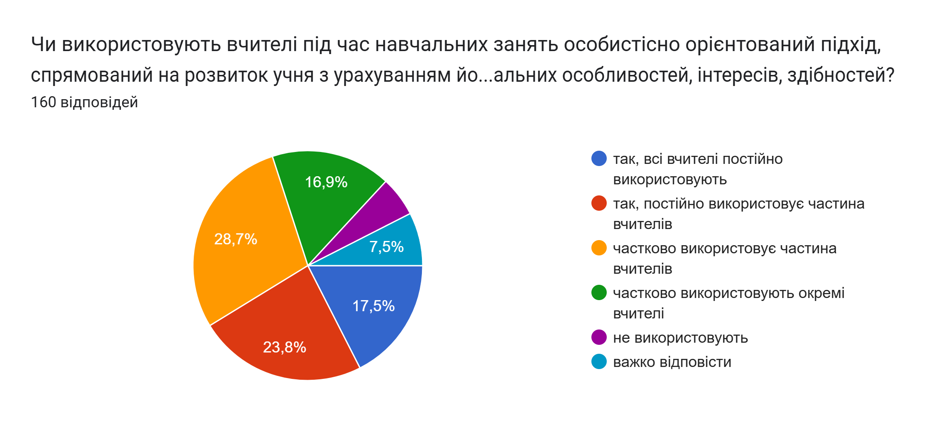
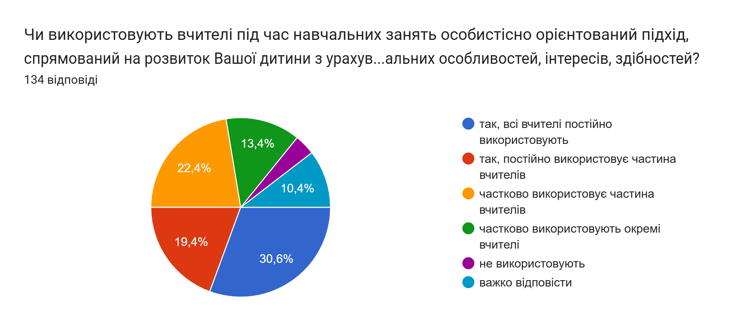
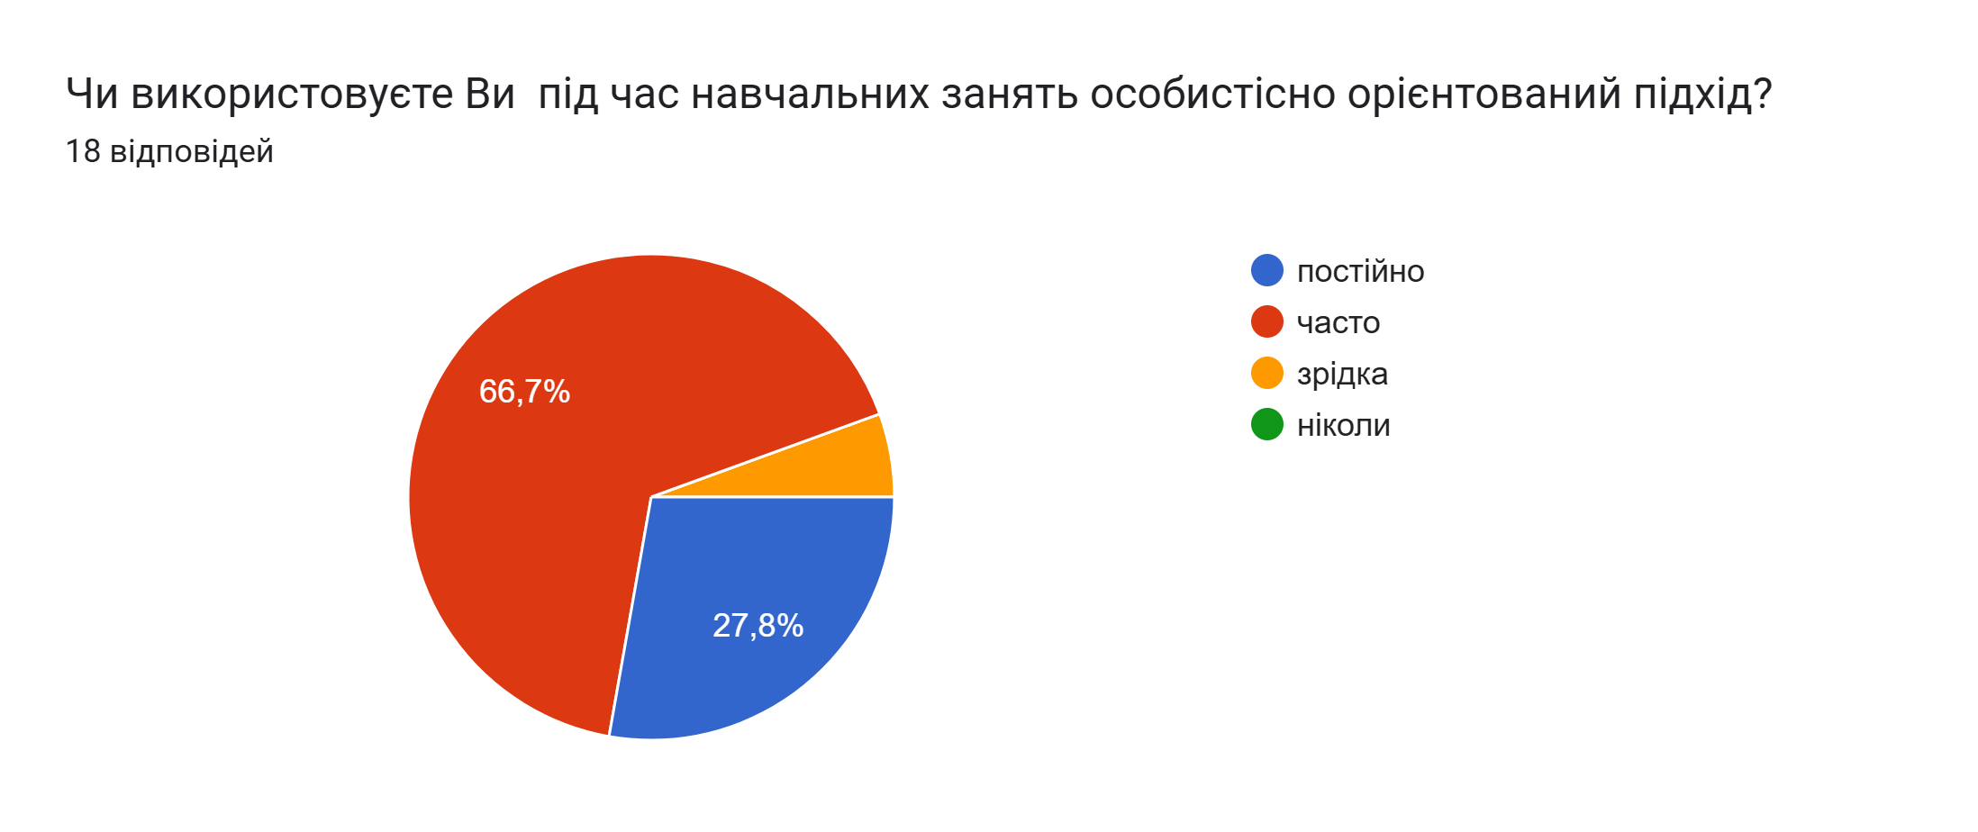
учні
педагоги
батьки

Slide 6
Які організаційні заходи з упровадження особистісно орієнтованого навчання
проводяться у закладі освіти?
педагоги
Різні проєкти, заходи, індивідуальні роботи, курсові і наукові роботи.
Колеги діляться досвідом
Пропонуються курси, семінари, вебінари, проєкти.
Кожен захід в ліцеї зорієнтовано на розкриття певних якостей учнів.
Працюють гуртки,курси. Проводяться екскурсів, практики в судових закладах.

Slide 7
Які організаційні заходи з упровадження особистісно орієнтованого навчання
проводяться у закладі освіти?
батьки-учні
Персональні консультації для учнів, рівноправне підтримання участі
у заходах самоврядування.
Олімпіади, різні цікаві конкурси для здібних учнів.
Цікаві домашні завдання (наприклад зробити сценку за твором).
Менторські зустрічі, постійно приїжджають викладачі з різних університетів.
Розмова з військовими, заняття з психологами, розмова з поліцією, з біснесменами.
Проєкт «Ми законотворці», різноманітні гуртки.
Проєкт «Mas – освіта».
Залучення до навчального процесу кваліфікованих діючих фахівців з профільних предметів.

Slide 8
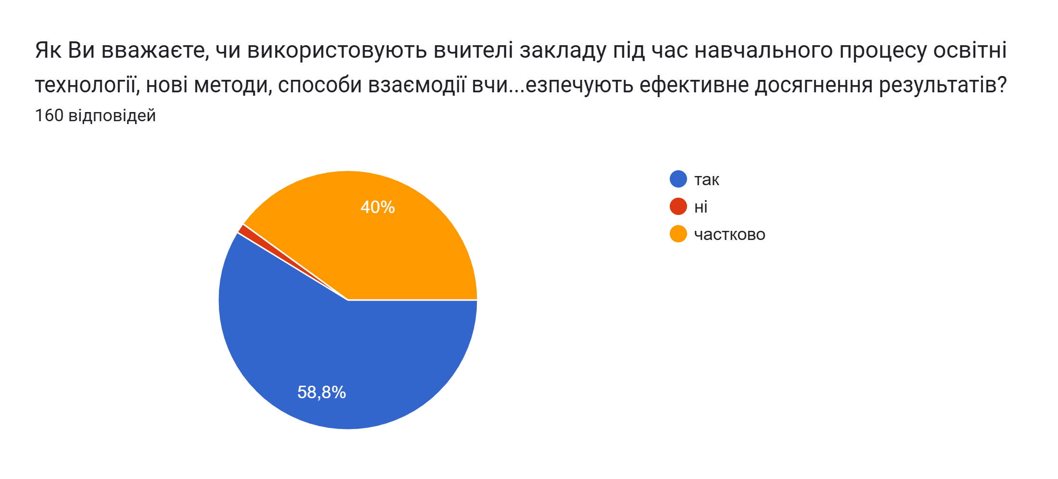
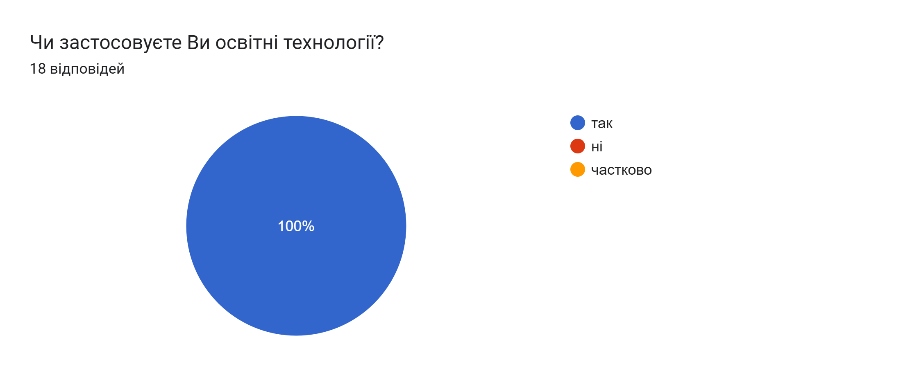
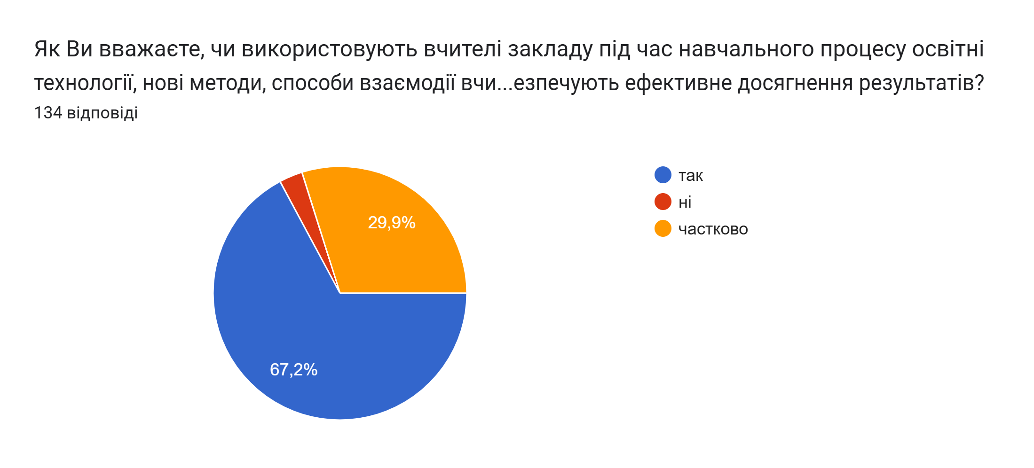
учні
педагоги
батьки

Slide 9
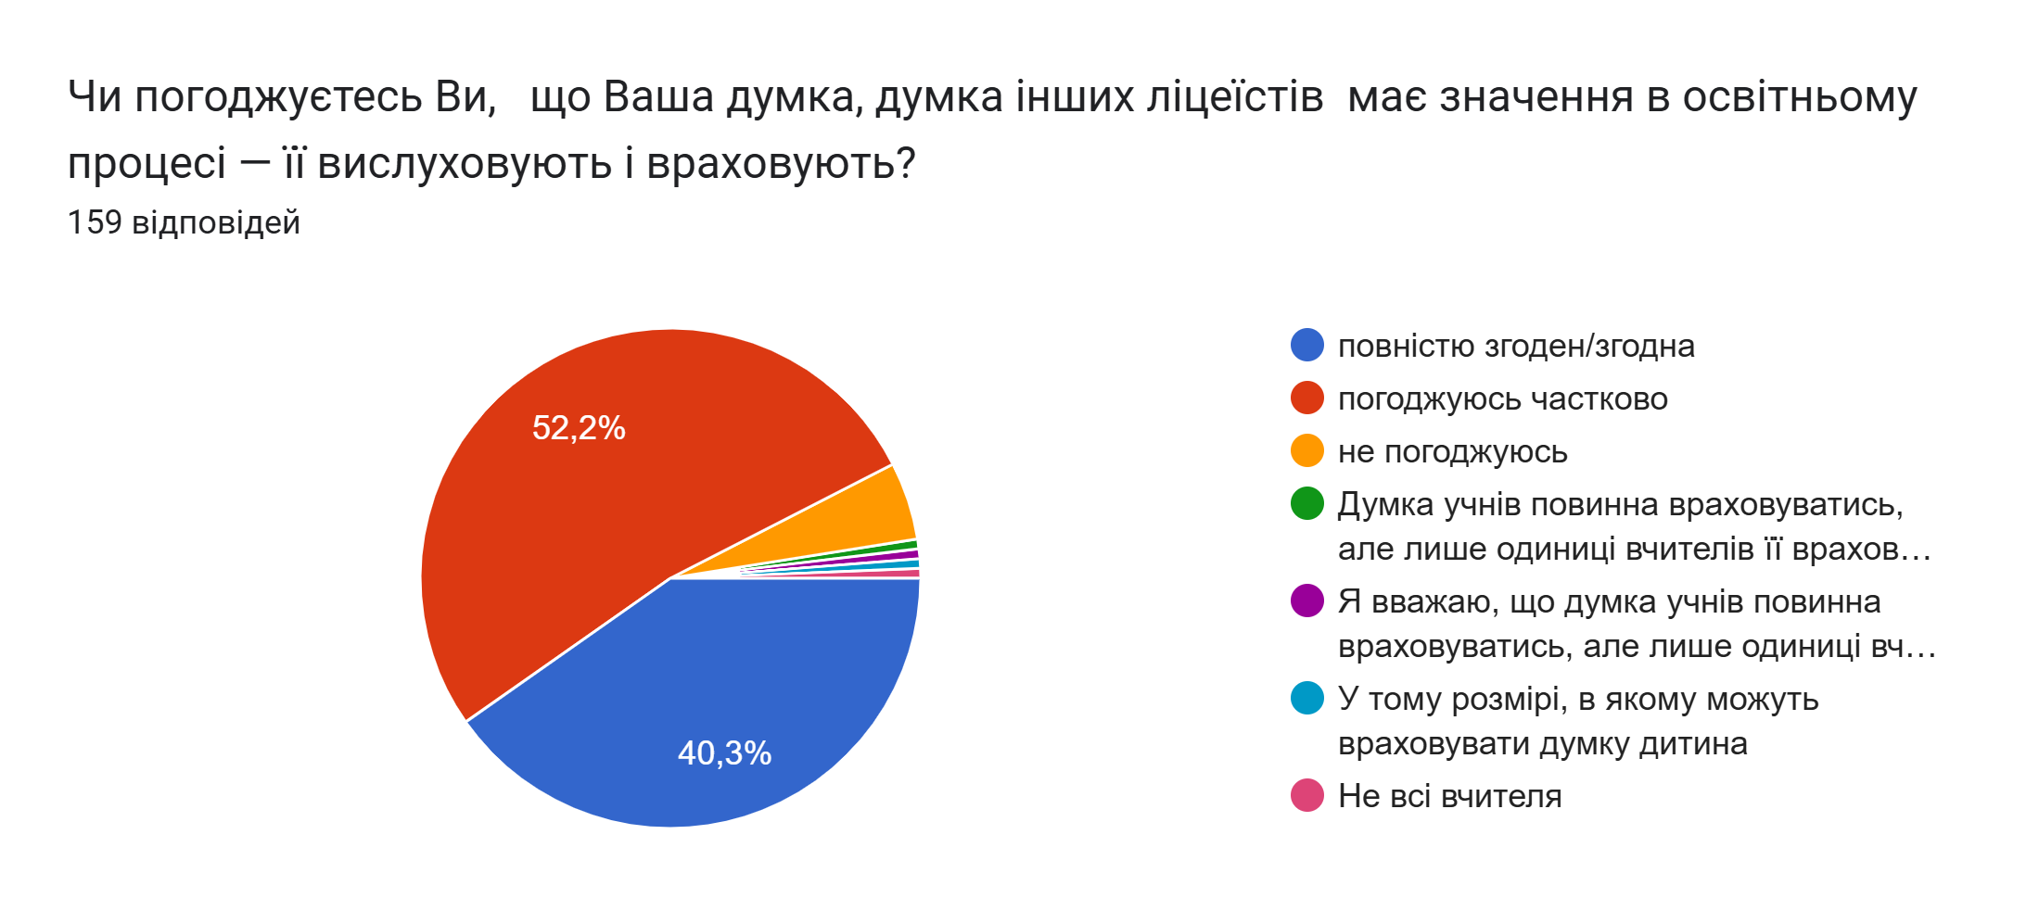
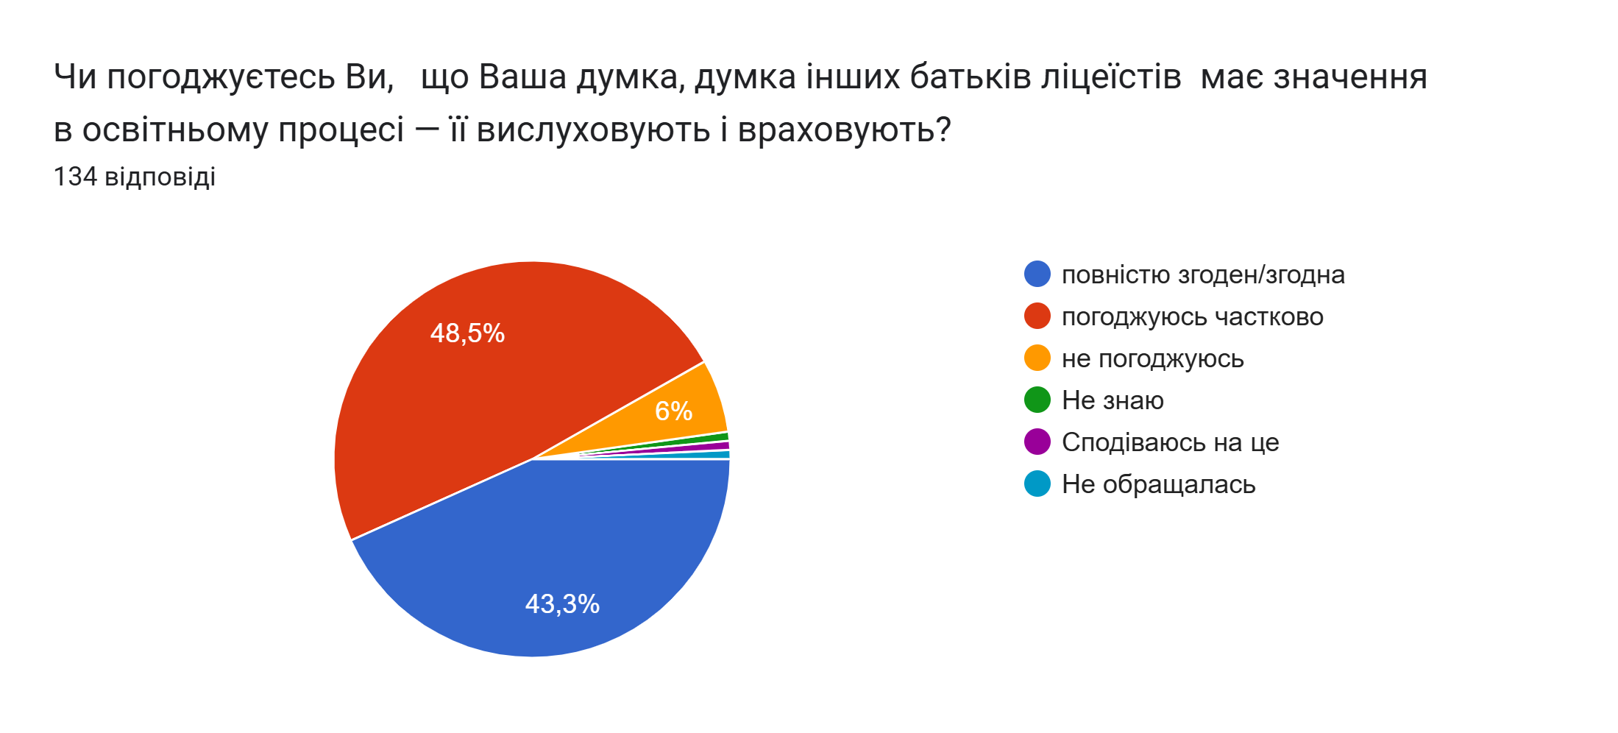
учні
батьки

Slide 10
Чи створюєте Ви власні освітні ресурси? Якщо так, то які? педагоги
Навчальні відео-, аудіоматеріали, презентації, тести.
Ігри в програмі wordwall, презентації в Canva.
Створення власних програм, створення презентацій.
Відеоуроки для конкретних груп, роботи для перевірки знань.
учні Чи користуєтесь Ви освітніми ресурсами, які створені вчителями закладу?
Якщо так, то якими?
Презентації, конспекти, відеоуроки
Чи користується Ваша дитина освітніми ресурсами, які створені вчителями закладу? батьки
Якщо так, то якими?
Електронний щоденник, відеоролики, презентації, конспекти

Slide 11
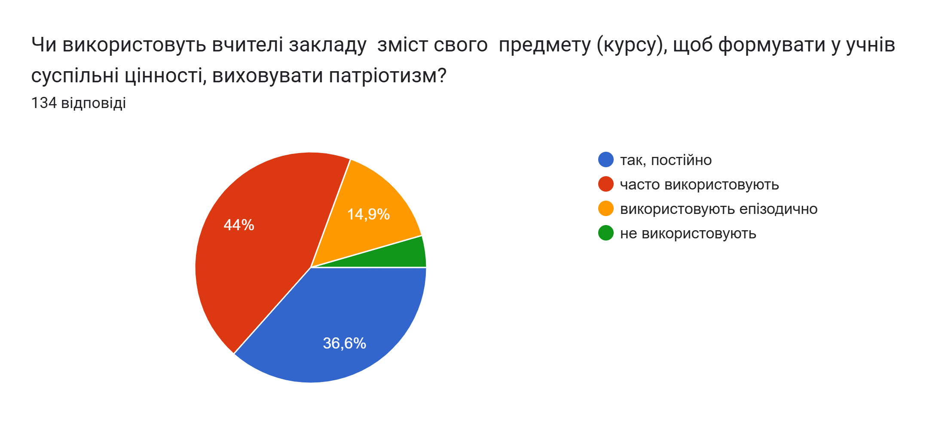
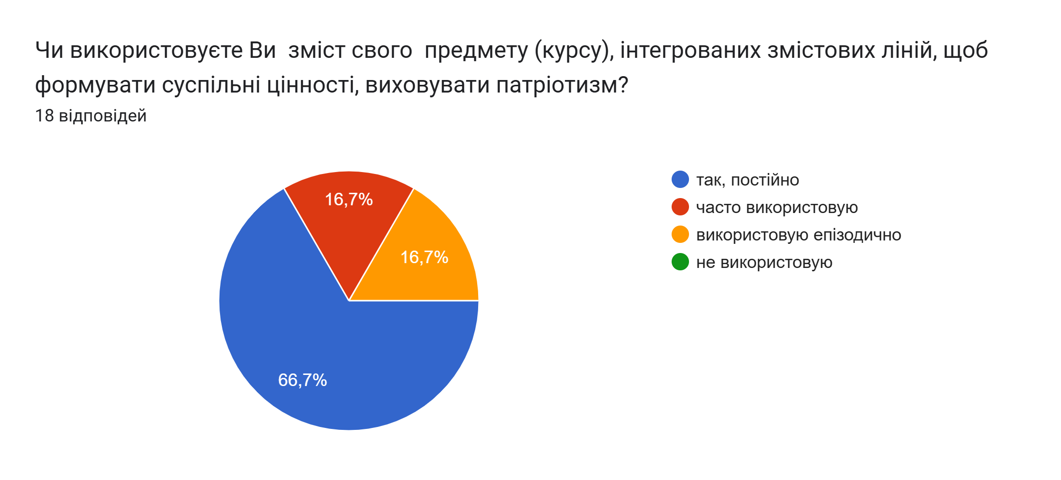
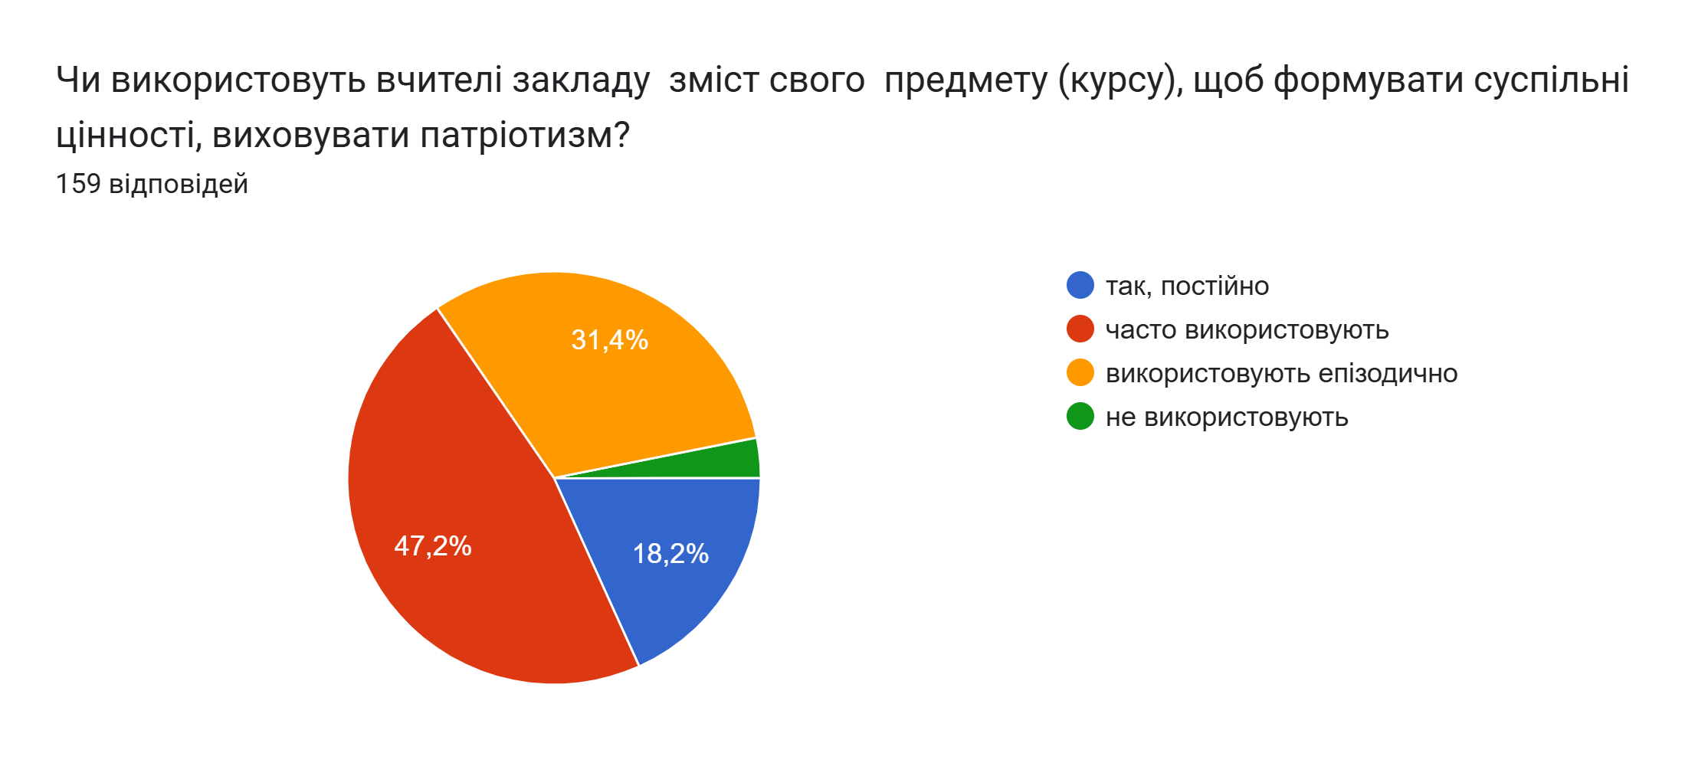
батьки
педагоги
учні

Slide 12
Чи використовуєте Ви ІКТ в освітньому процесі? Якщо так, то як саме?
педагоги
Усі уроки супроводжуються відео, презентаціями,
використовую програми симулятори.
Використовую найчастіше у Telegram, Vіber, ZOOM-конференціях,
на платформах "На урок", "Всеосвіта", "Українська школа онлайн".
Використання різних платформ для створення умов для самостійної роботи
(Мій клас, Learning (для створення ігрових елементів), Всеосвіта).

Slide 13
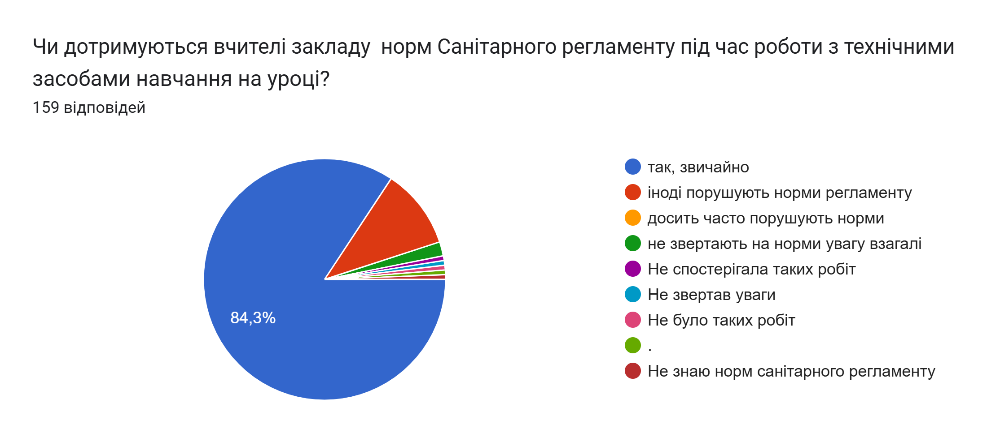
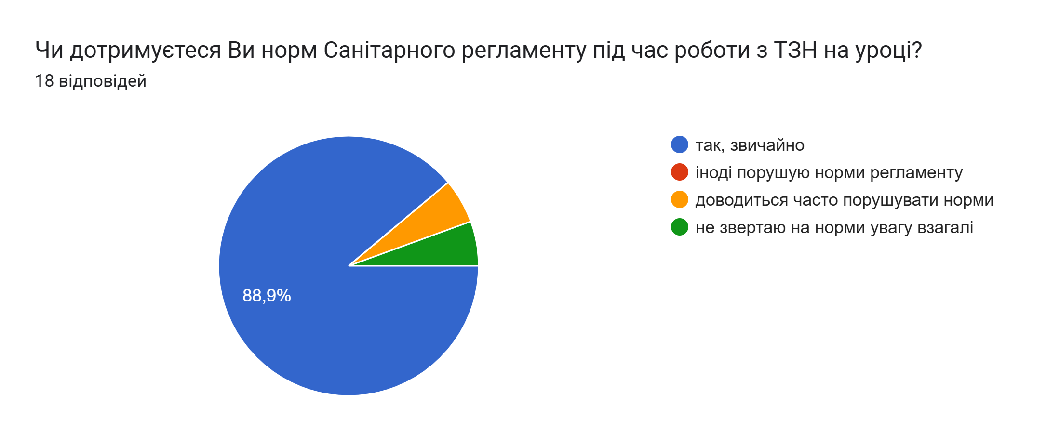
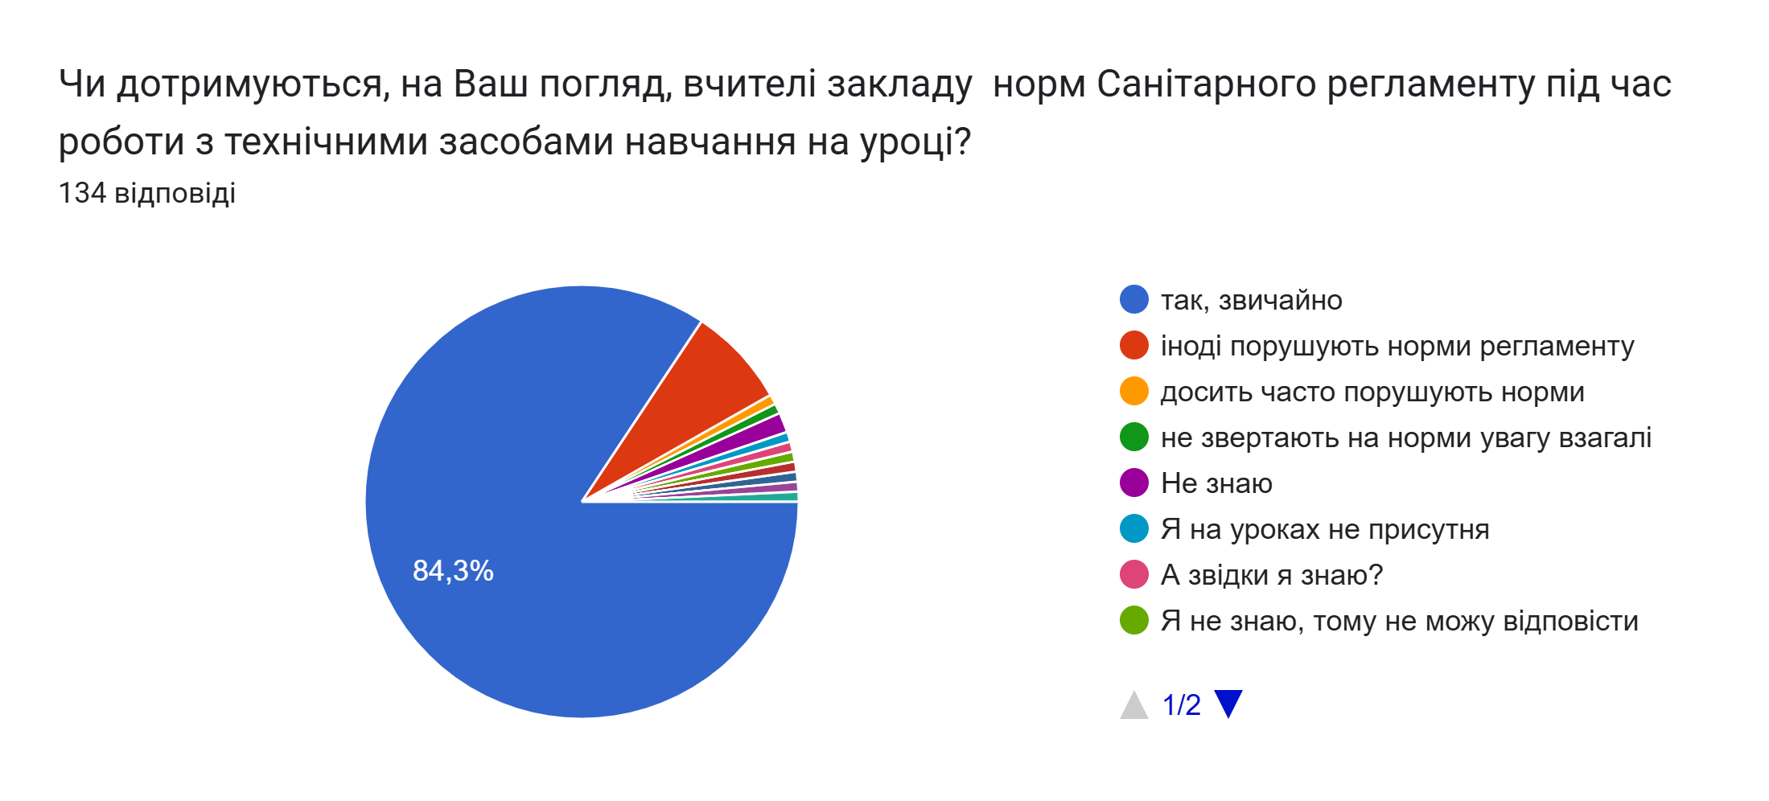
учні
педагоги
батьки

Slide 14
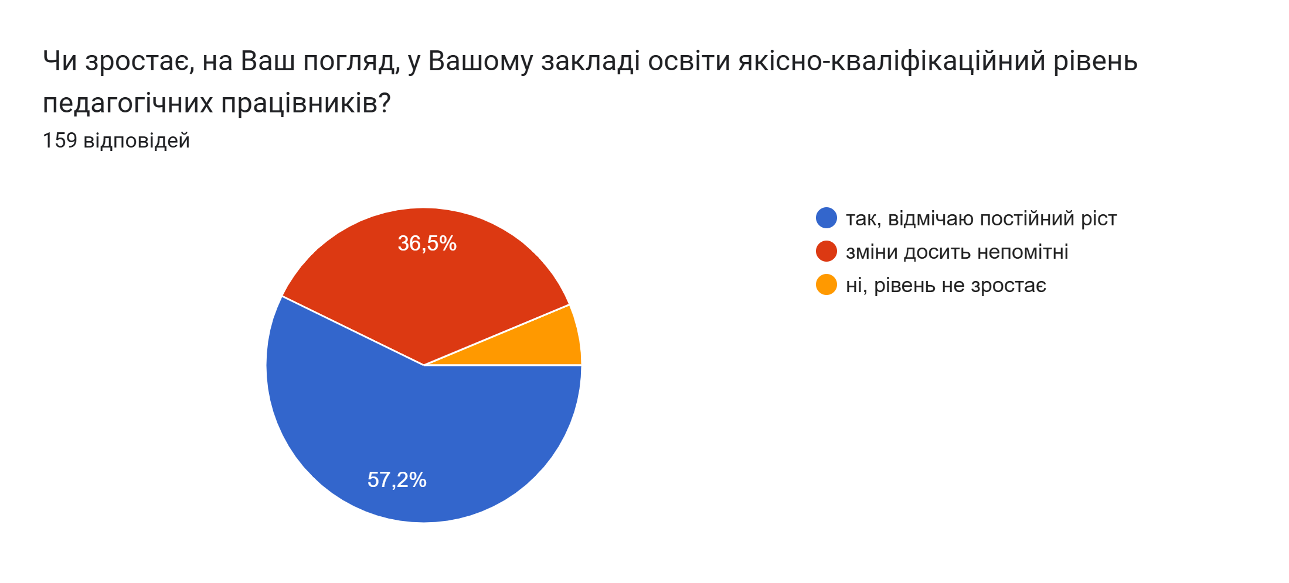
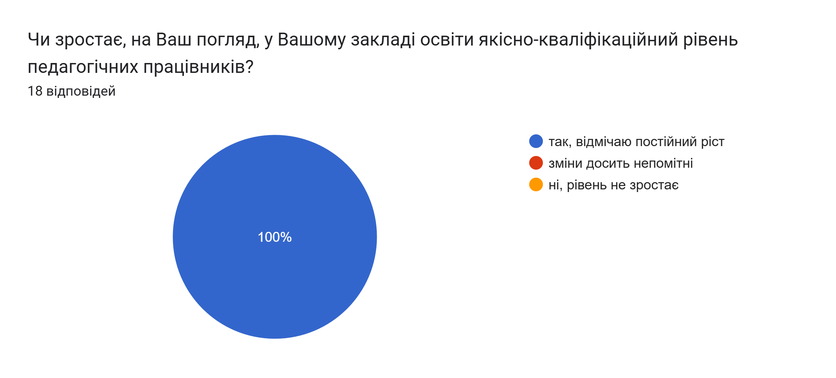
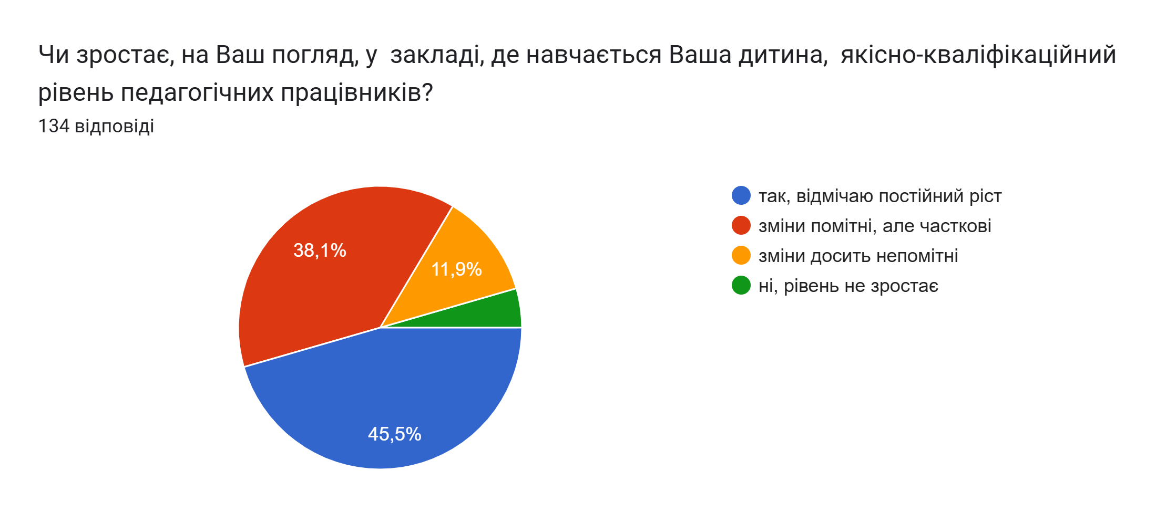
учні
педагоги
батьки

Slide 15
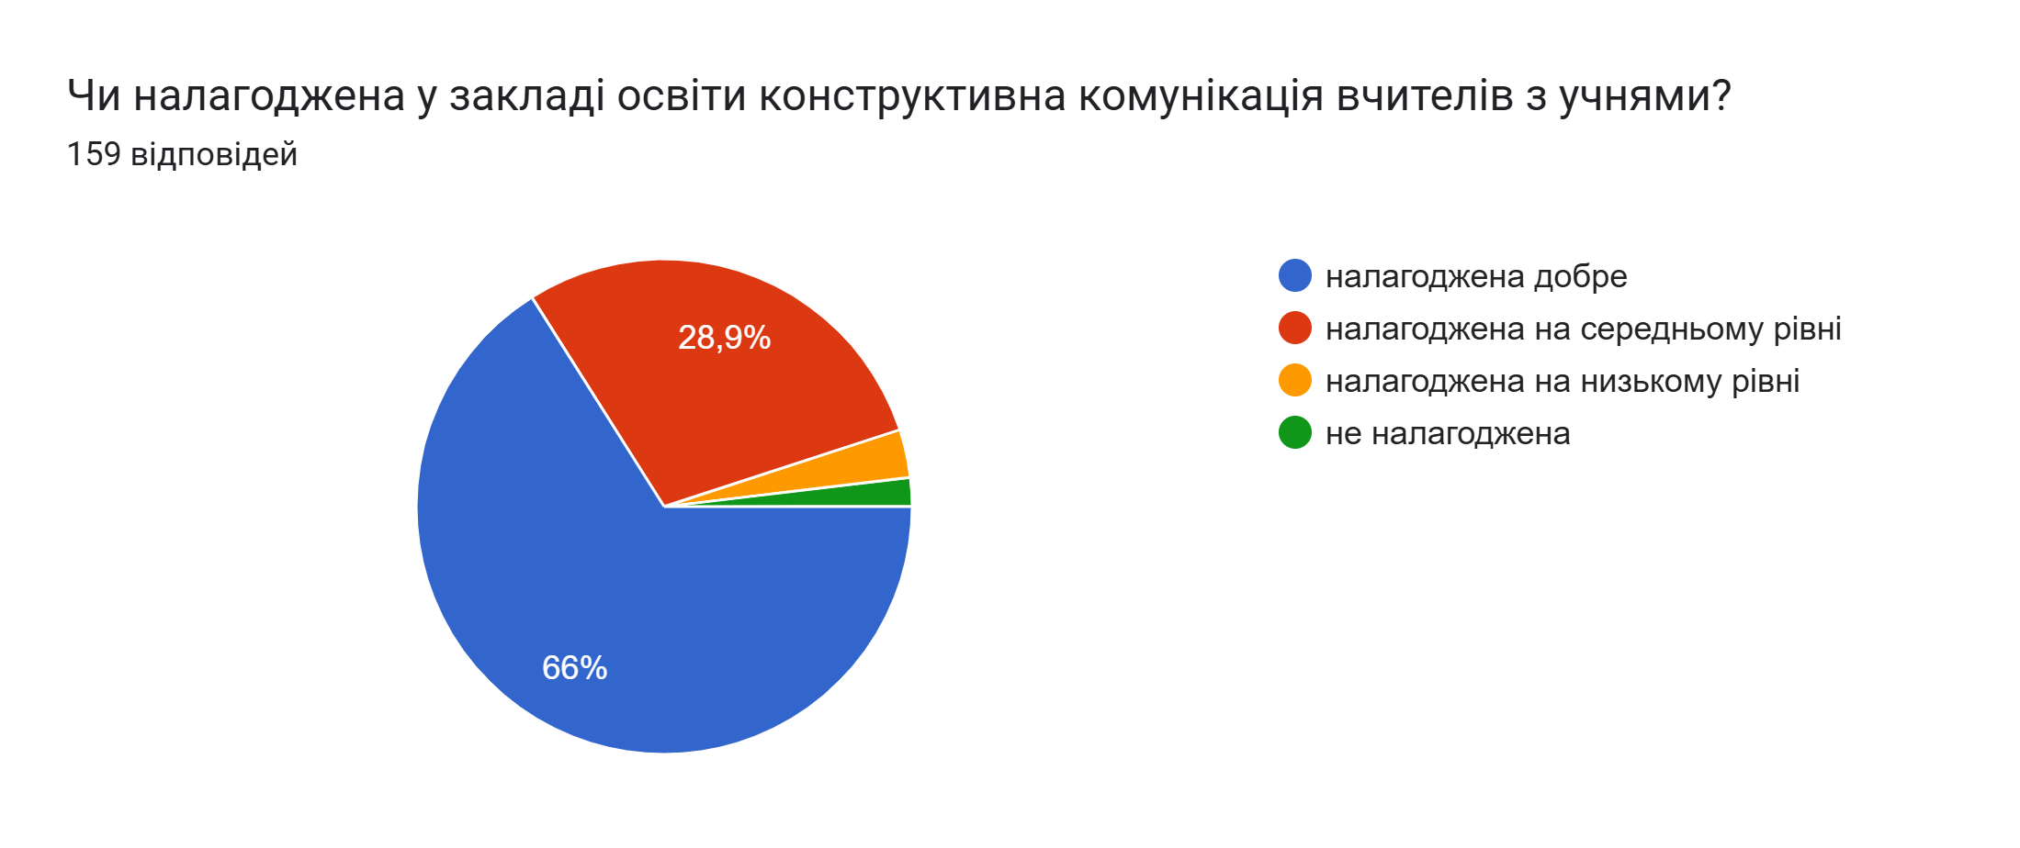
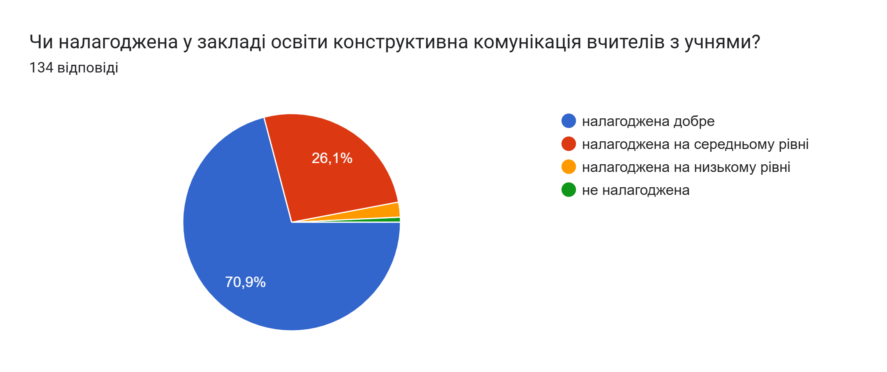
учні
Очне
Месенджери
батьки

Slide 16
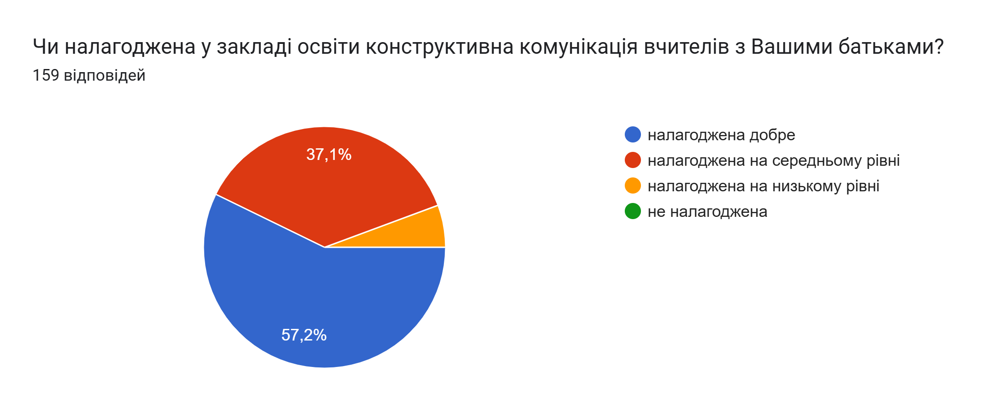
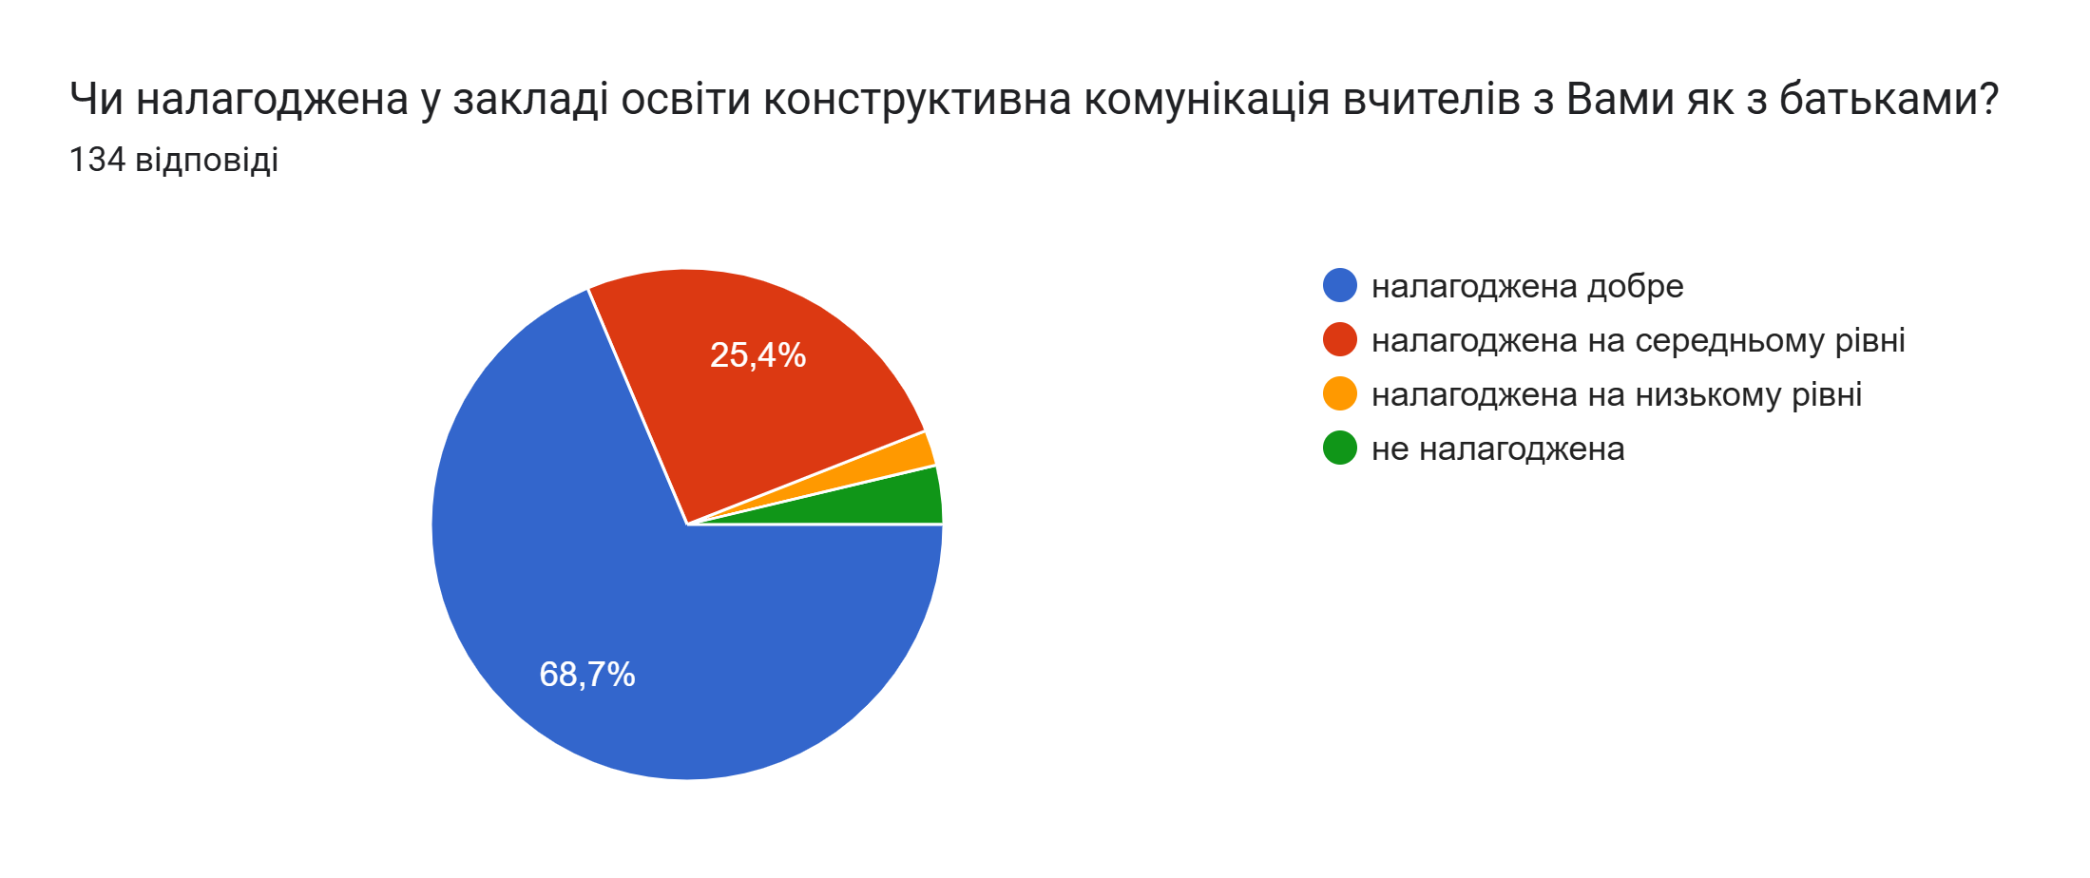
Індивідуально
Збори
Чати
Дзвінки
Електронний щоденник
учні
батьки

Slide 17
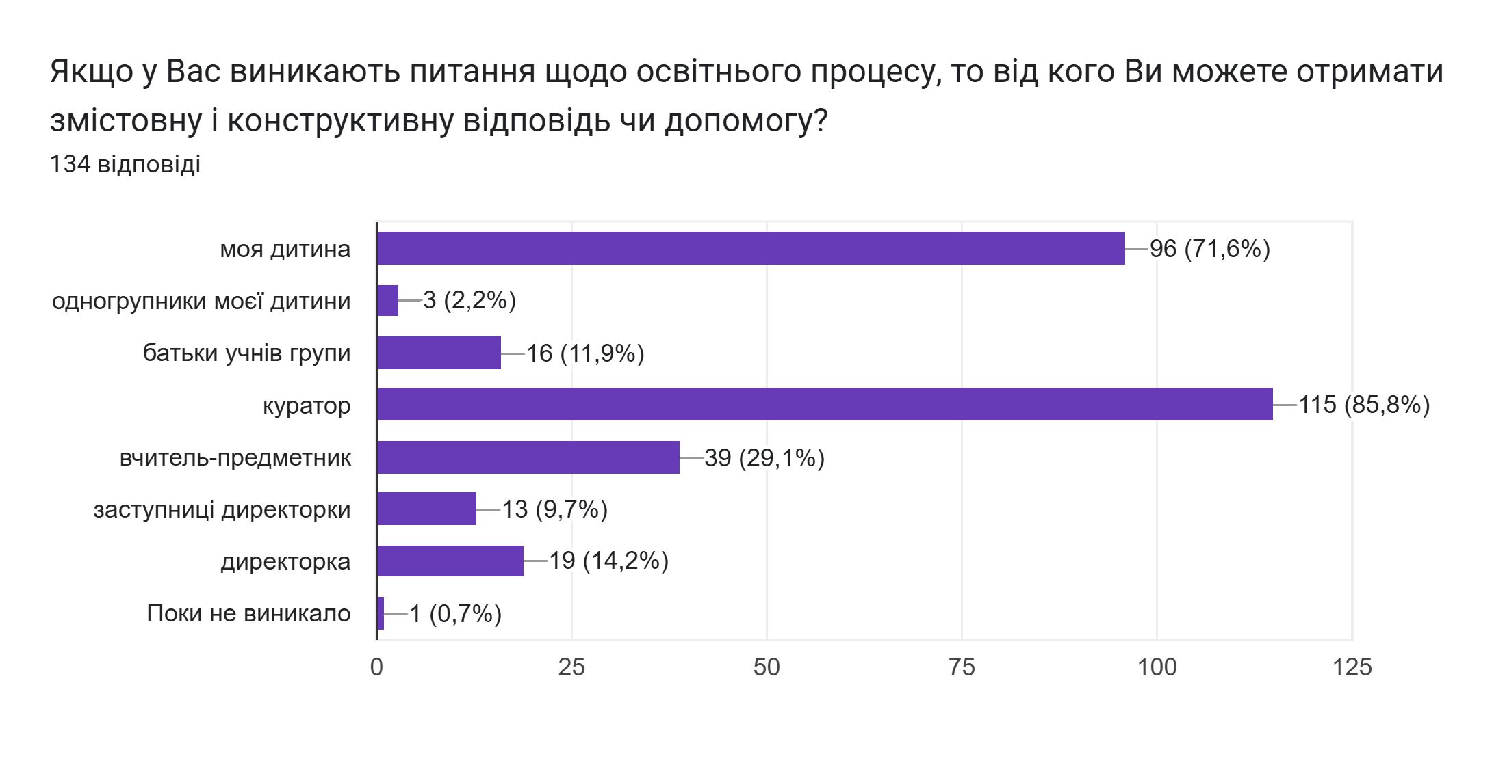
батьки

Slide 18
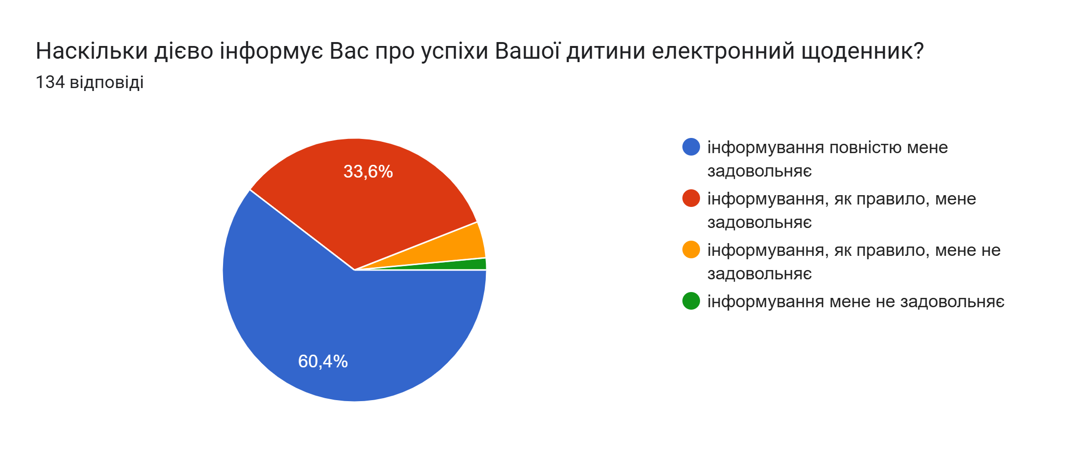
батьки

Slide 19
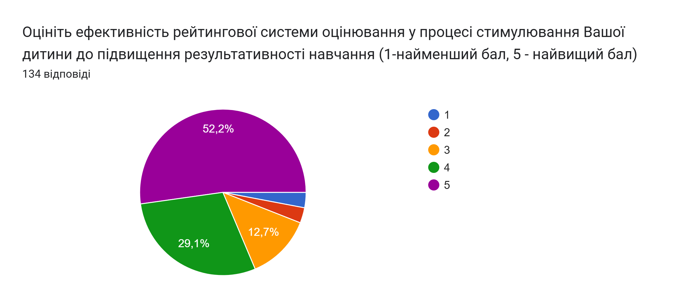
батьки

Slide 20
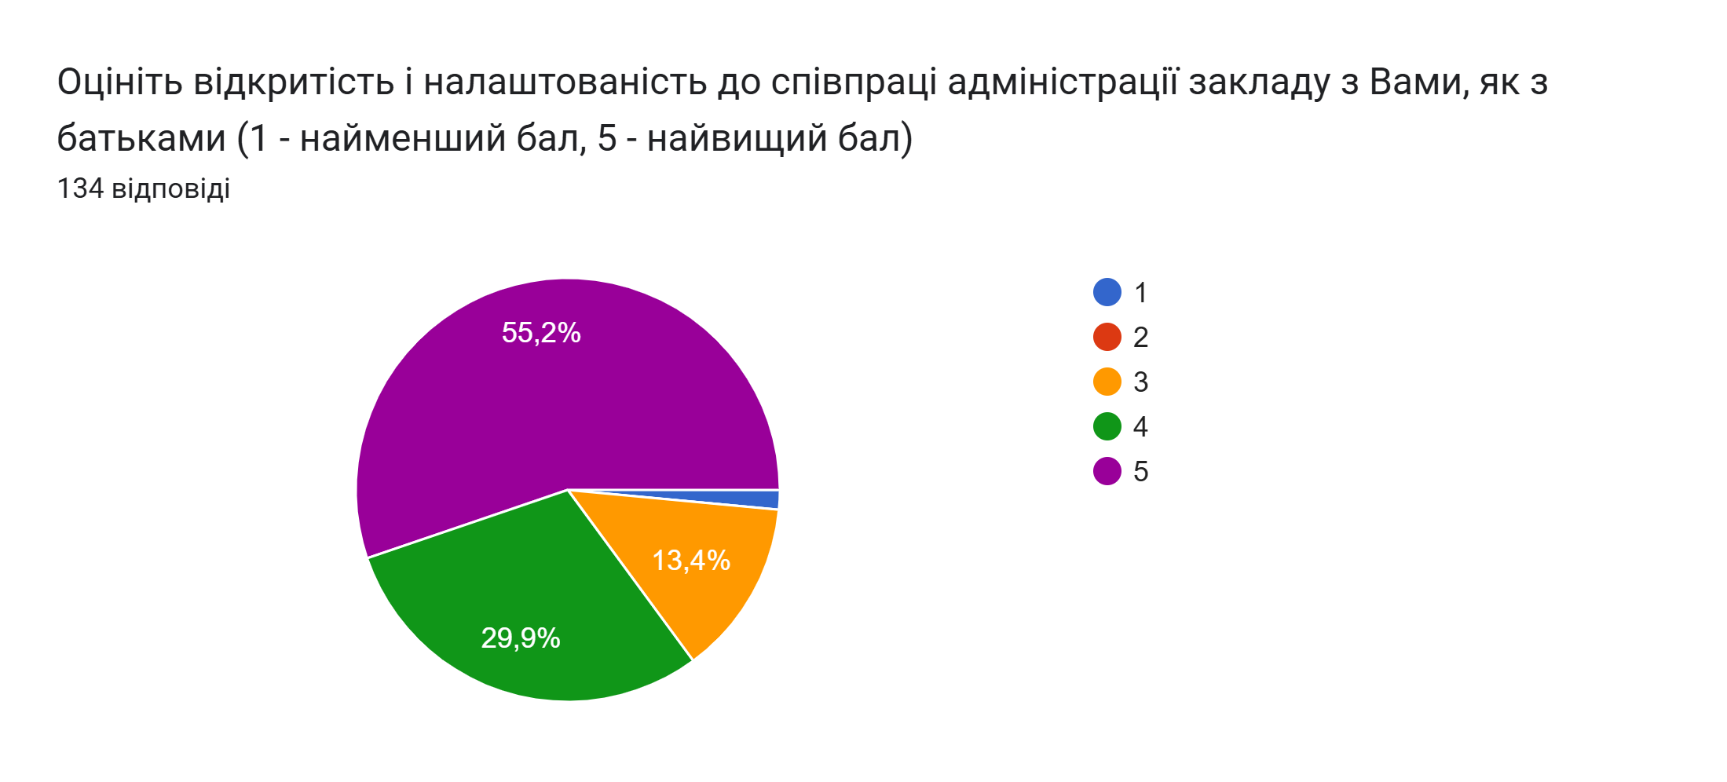
батьки

Slide 21
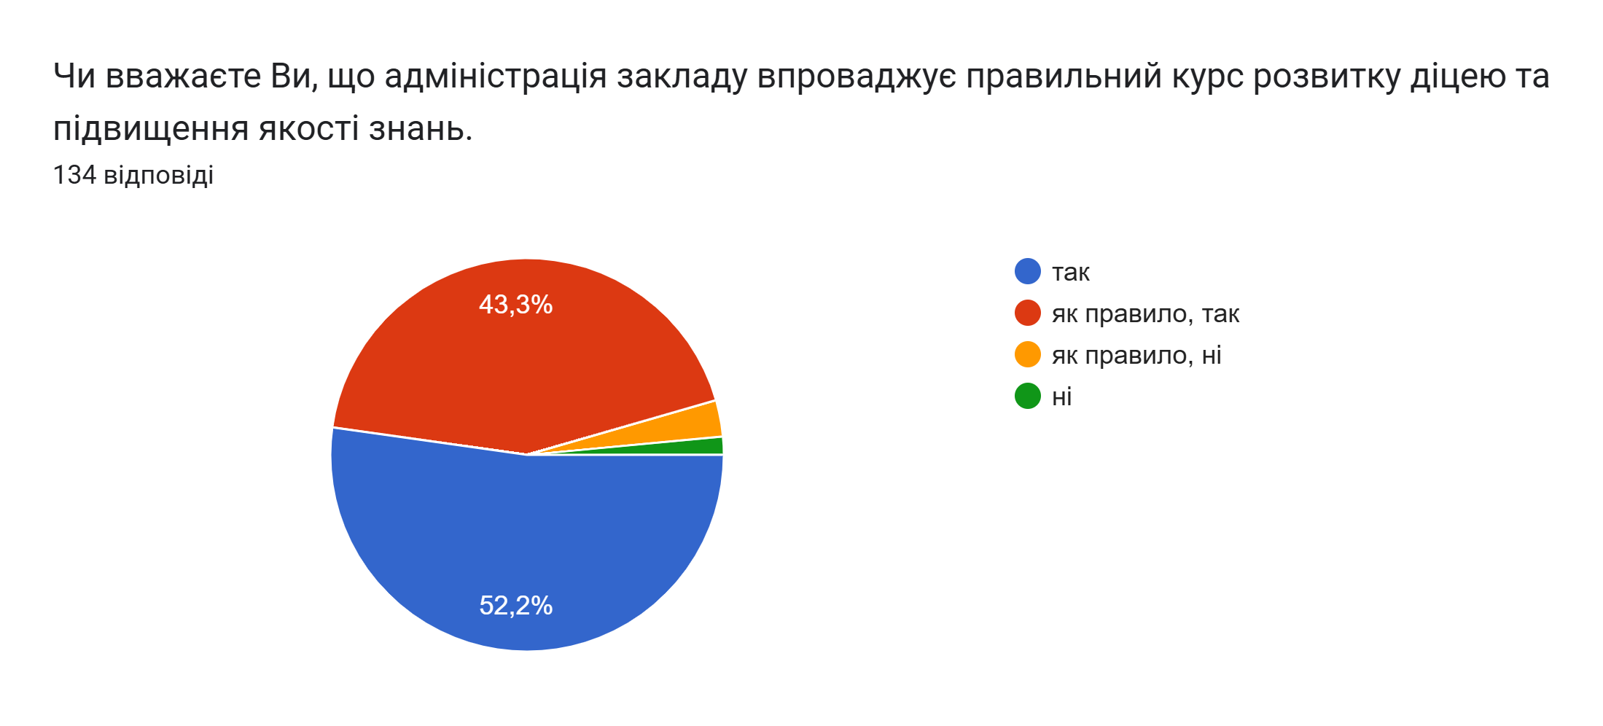
батьки

Slide 22

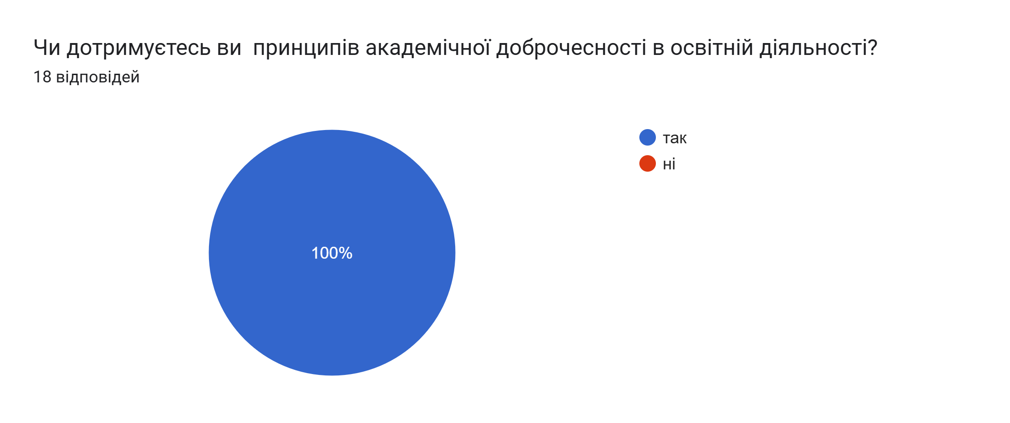
учні
педагоги

Slide 23
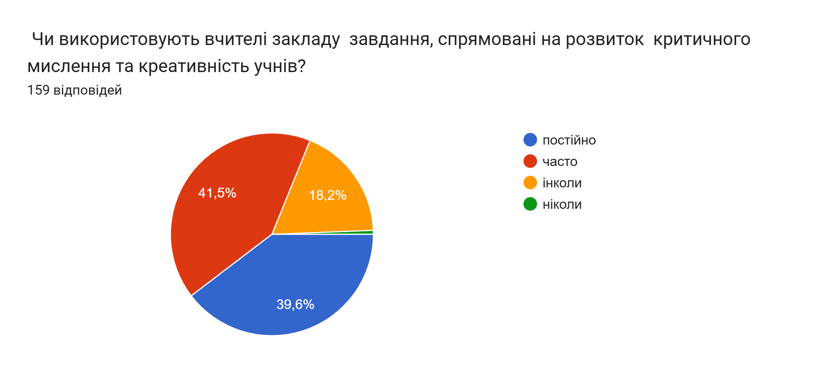
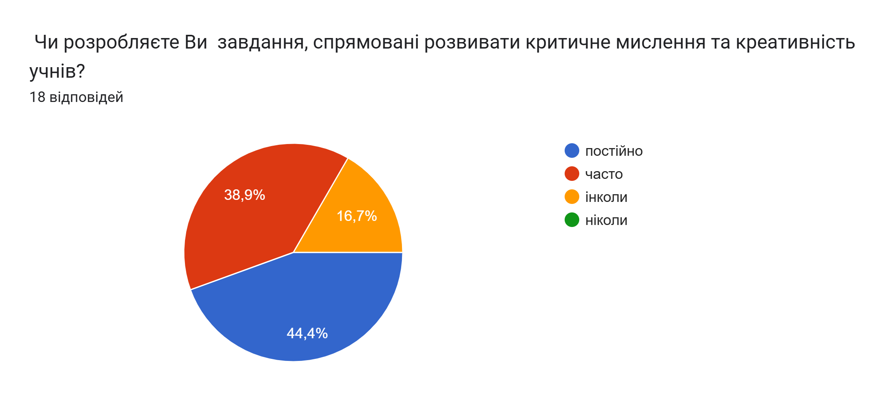
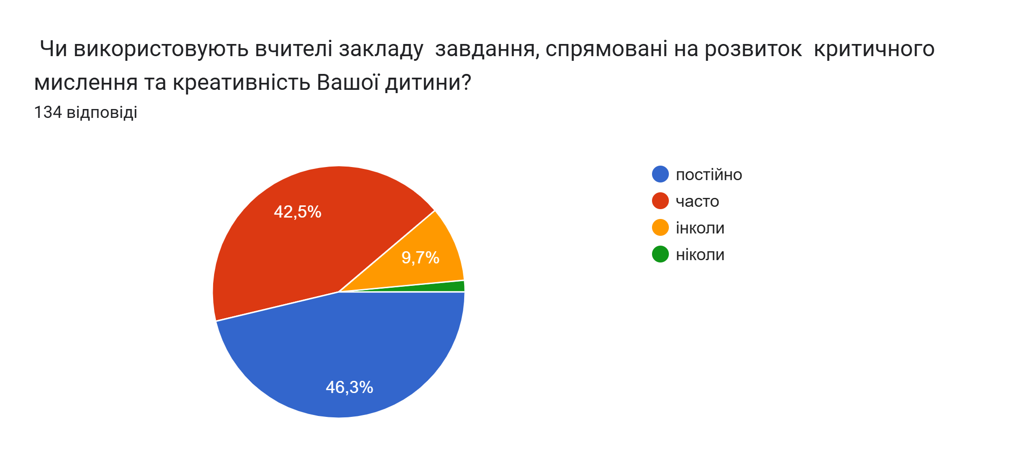
учні
педагоги
батьки

Slide 24
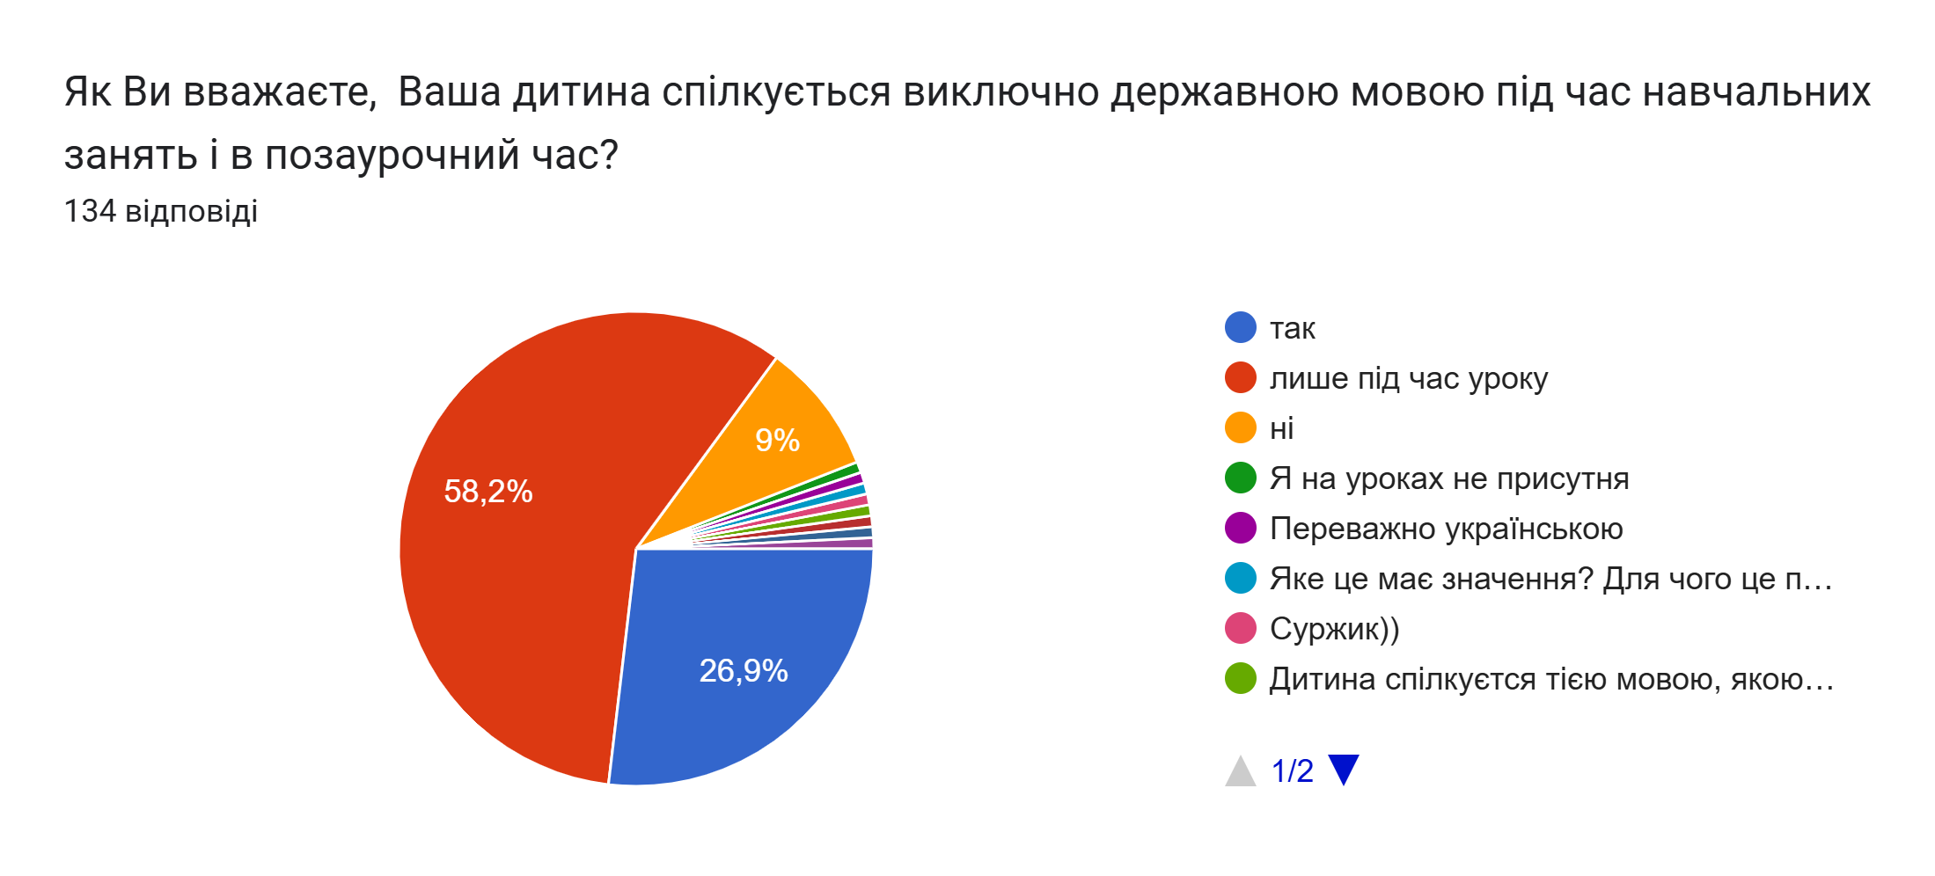
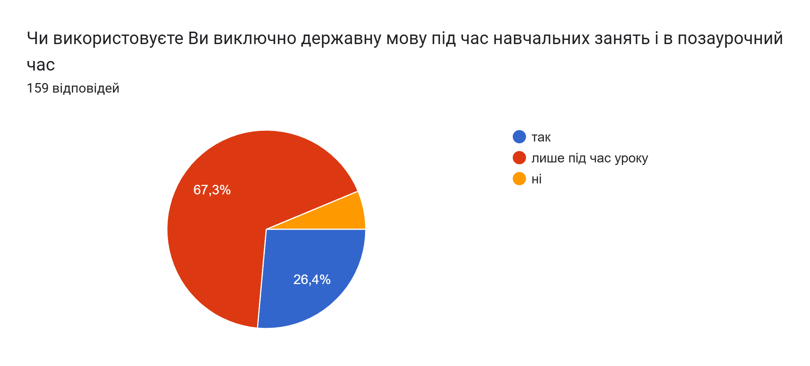
батьки
учні

Slide 25
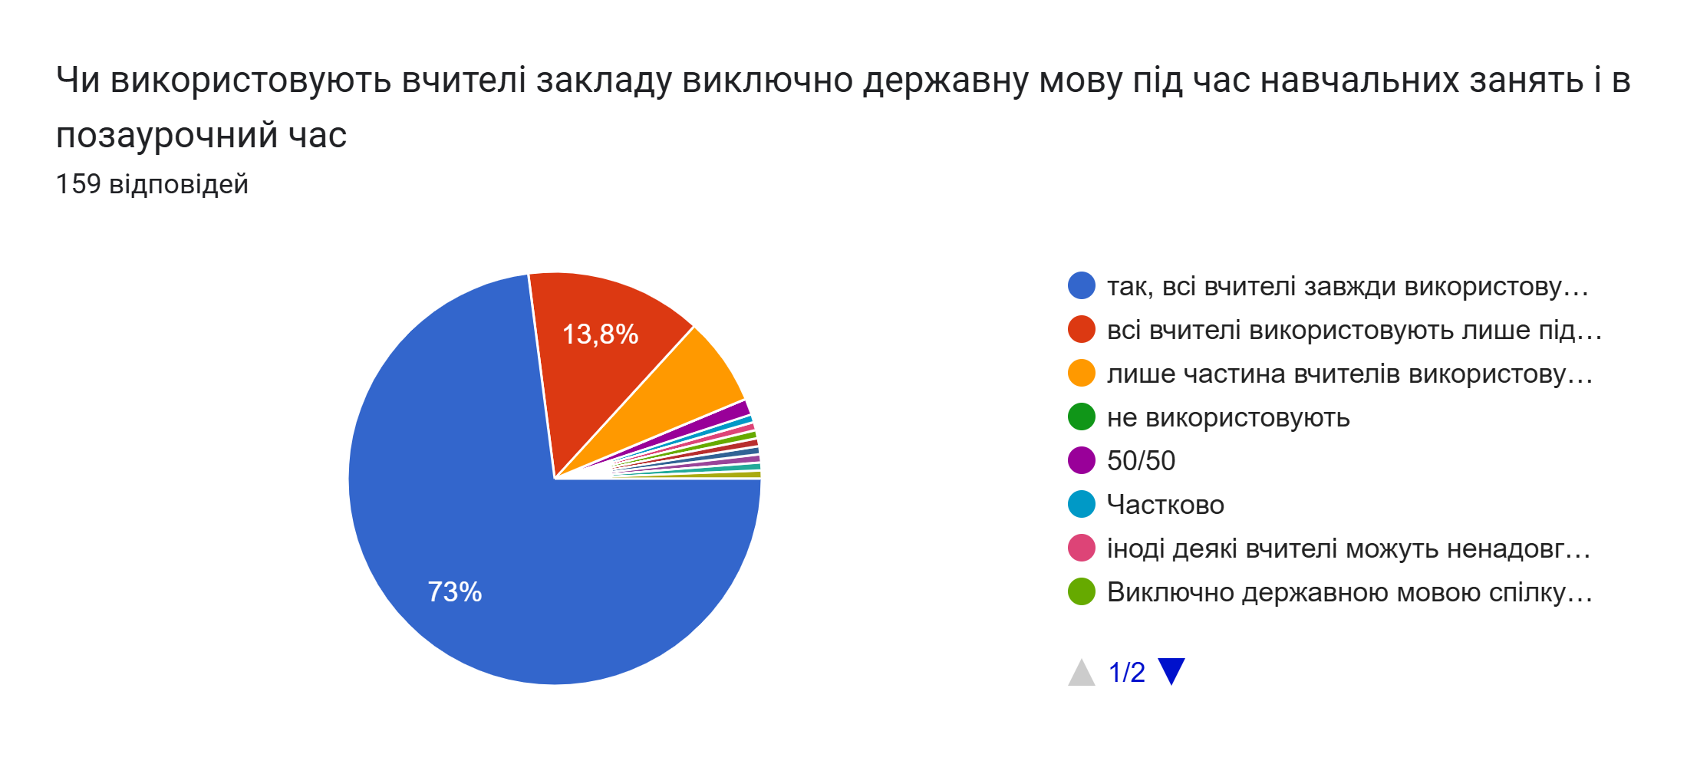
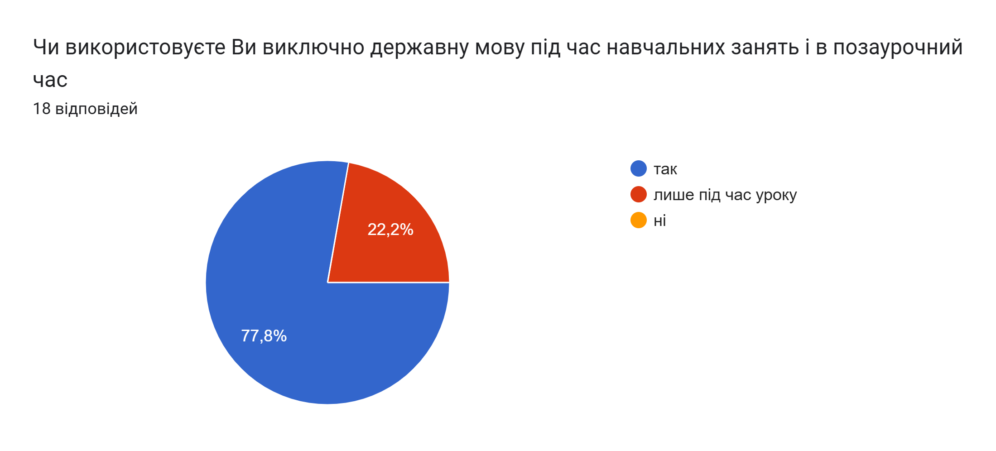
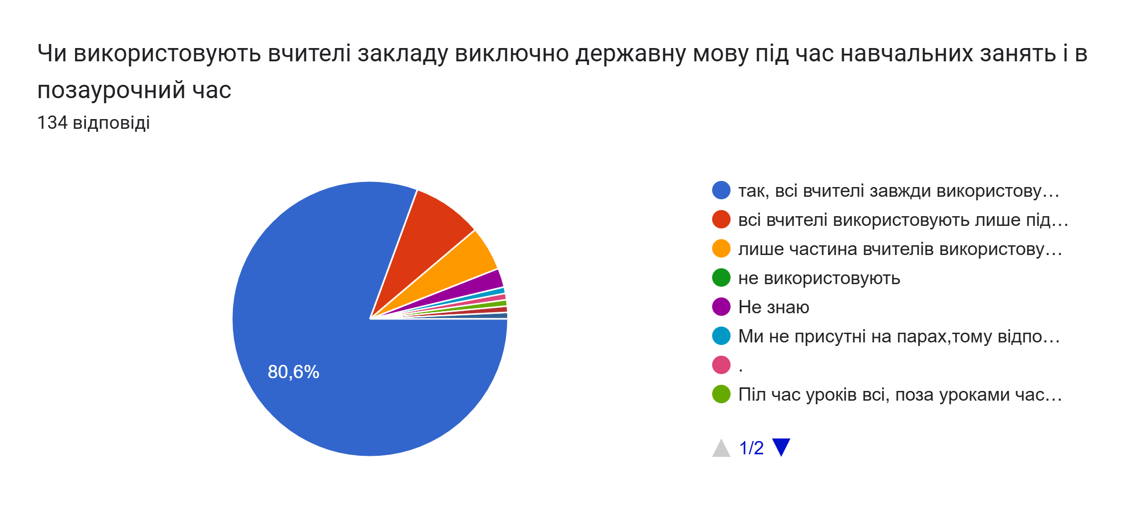
учні
педагоги
батьки

Slide 26
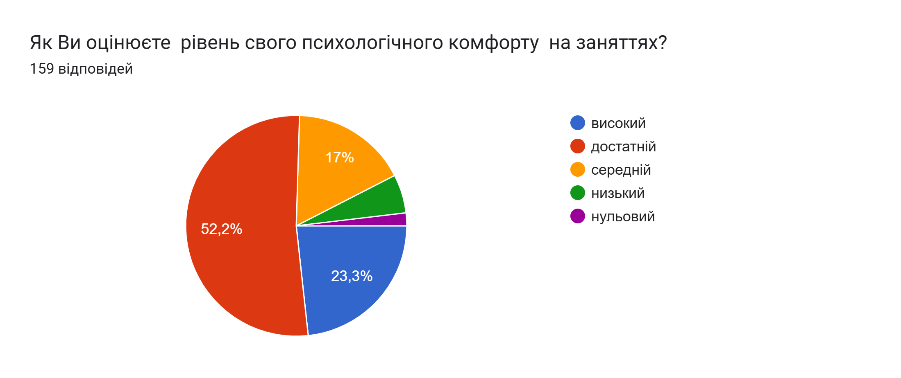
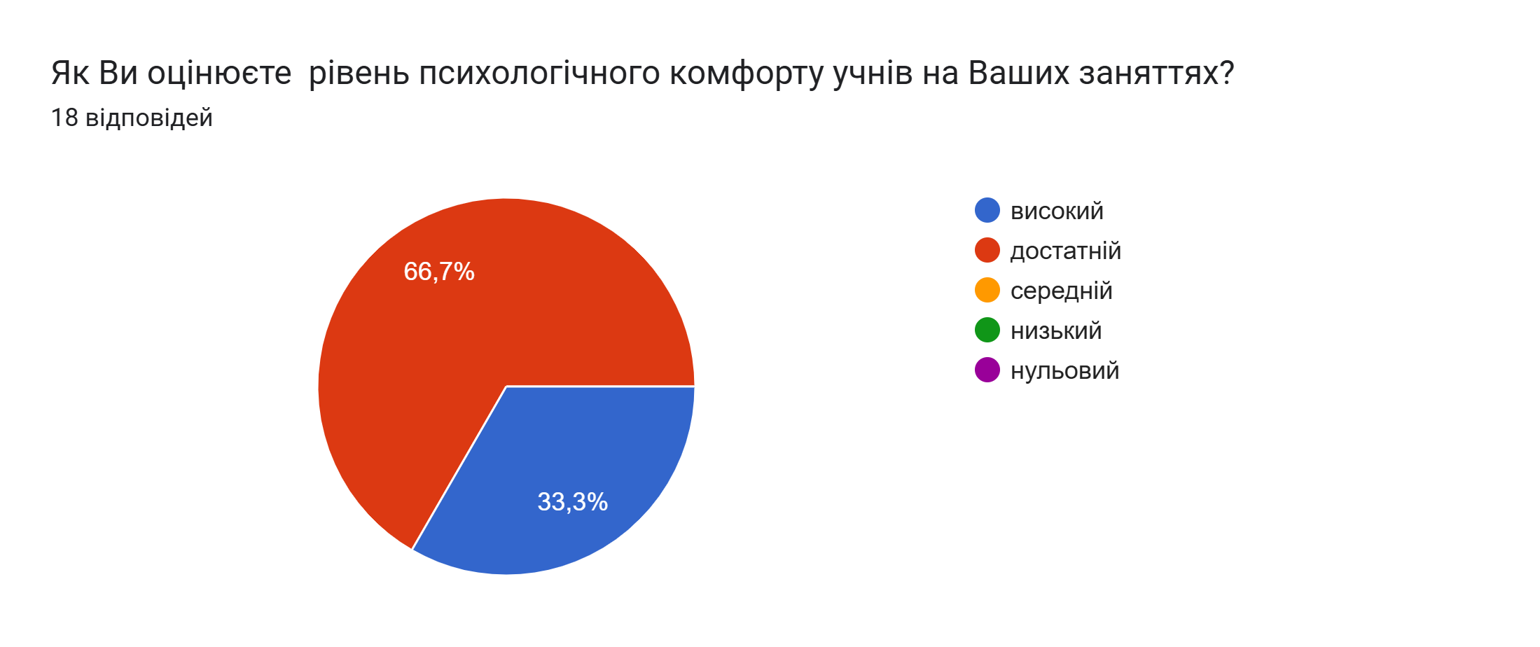
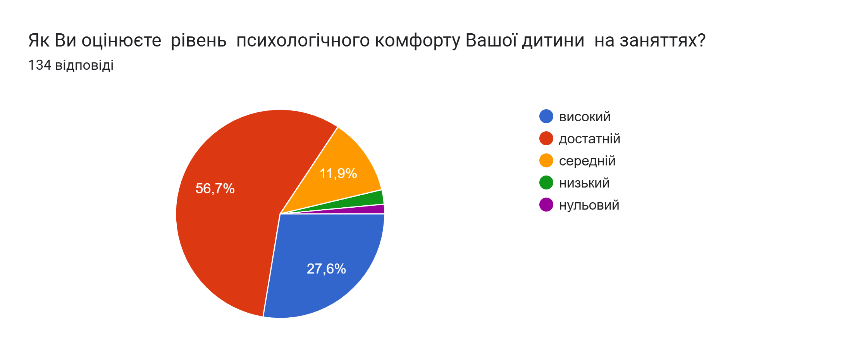
учні
педагоги
батьки

Slide 27
Що, на Вашу думку, СПРИЯЄ створенню психологічного комфорту учнів
на уроках? учні-батьки-педагоги
Неупереджене ставлення до учнів, доброзичливість і взаємоповага.
Доброзичливе і поважне ставлення до учнів, трохи гумору та обов'язкове дотримання дисципліни
в будь-якому випадку.
Установлення чітких правил поведінки за участі самих здобувачів освіти.
Відкрита комунікація з викладачем.
Взаємний інтерес до предмету. Емоційна підтримка та доброзичливість, інтерактивність уроку,
зв’язок із сучасністю, діалог між учителем і учнями, ігрові елементи та творчість.
Гарне відношення вчителя до дітей, зацікавленість вчителя навчити.
Цікаві факти про матеріал, змога розібрати самостійну роботу якщо виконав погано.
Дисципліна, цікаві уроки і атмосфера націлена на навчання.
Можливість помилитися і не бути засудженим.
Позитивна атмосфера, емоційна підтримка вчителя та учнів, зворотній звʼязок, фізичний комфорт
(температура, освітлення, наявність інеренету).
Відношення в колективі класу.
Тиша, з тишею можна добре зрозуміти матеріали, котрі викладає вчитель.

Slide 28
Що, на Вашу думку, ЗАВАЖАЄ створенню психологічного комфорту учнів
на уроках? учні-батьки-педагоги
Тривоги, відключення світла, іноді низька температура у приміщеннях.
Відсутність внутрішньої мотивації в окремих учнів.
Дуже маленький досвід роботи із дітьми. Складнощі в управлінні класом.
Обмежений арсенал педагогічних методів.
Підвищений рівень тривожності, зумовлений подіями навколо.
Для учнів, які налаштовані відпочивати на уроці, а не працювати, створенню психологічного
комфорту заважають вимоги вчителя.
Монотонність. Крики.
Негативна атмосфера в класі.
Не завжди доречні жарти від вчителя.
Не дають висловити свою думку, знижують оцінки, не дають перездати якусь тему, булінг дітей і тд.
Високе навантаження.
Гаджети.

Slide 29
Що, на Вашу думку, СПРИЯЄ створенню психологічного комфорту
вчителів під час проведення уроків? учні-батьки
Повага дітей до вчителя і зацікавленність в навчальному процесі, взаємна комунікація.
Підготовленість до уроку.
Відсутність тривог і відключень світла.
Уважні діти, які прийшли за знаннями.
Повага до вчителя, бажання учні вчитися, позитивний колектив інших вчителів, самостійний
вибір методів роботи.
Повага учнів , гарна дисципліна в групі, власний стиль викладання, підтримка від колег.
Компетентність в предметі, форма подачі інформації, стресостійкість.
Відсутність грубощів, хамства чи відвертого ігнорування викладача.
Ввічливість до вчителів, вміння слухати або хоча б не заважати.

Slide 30
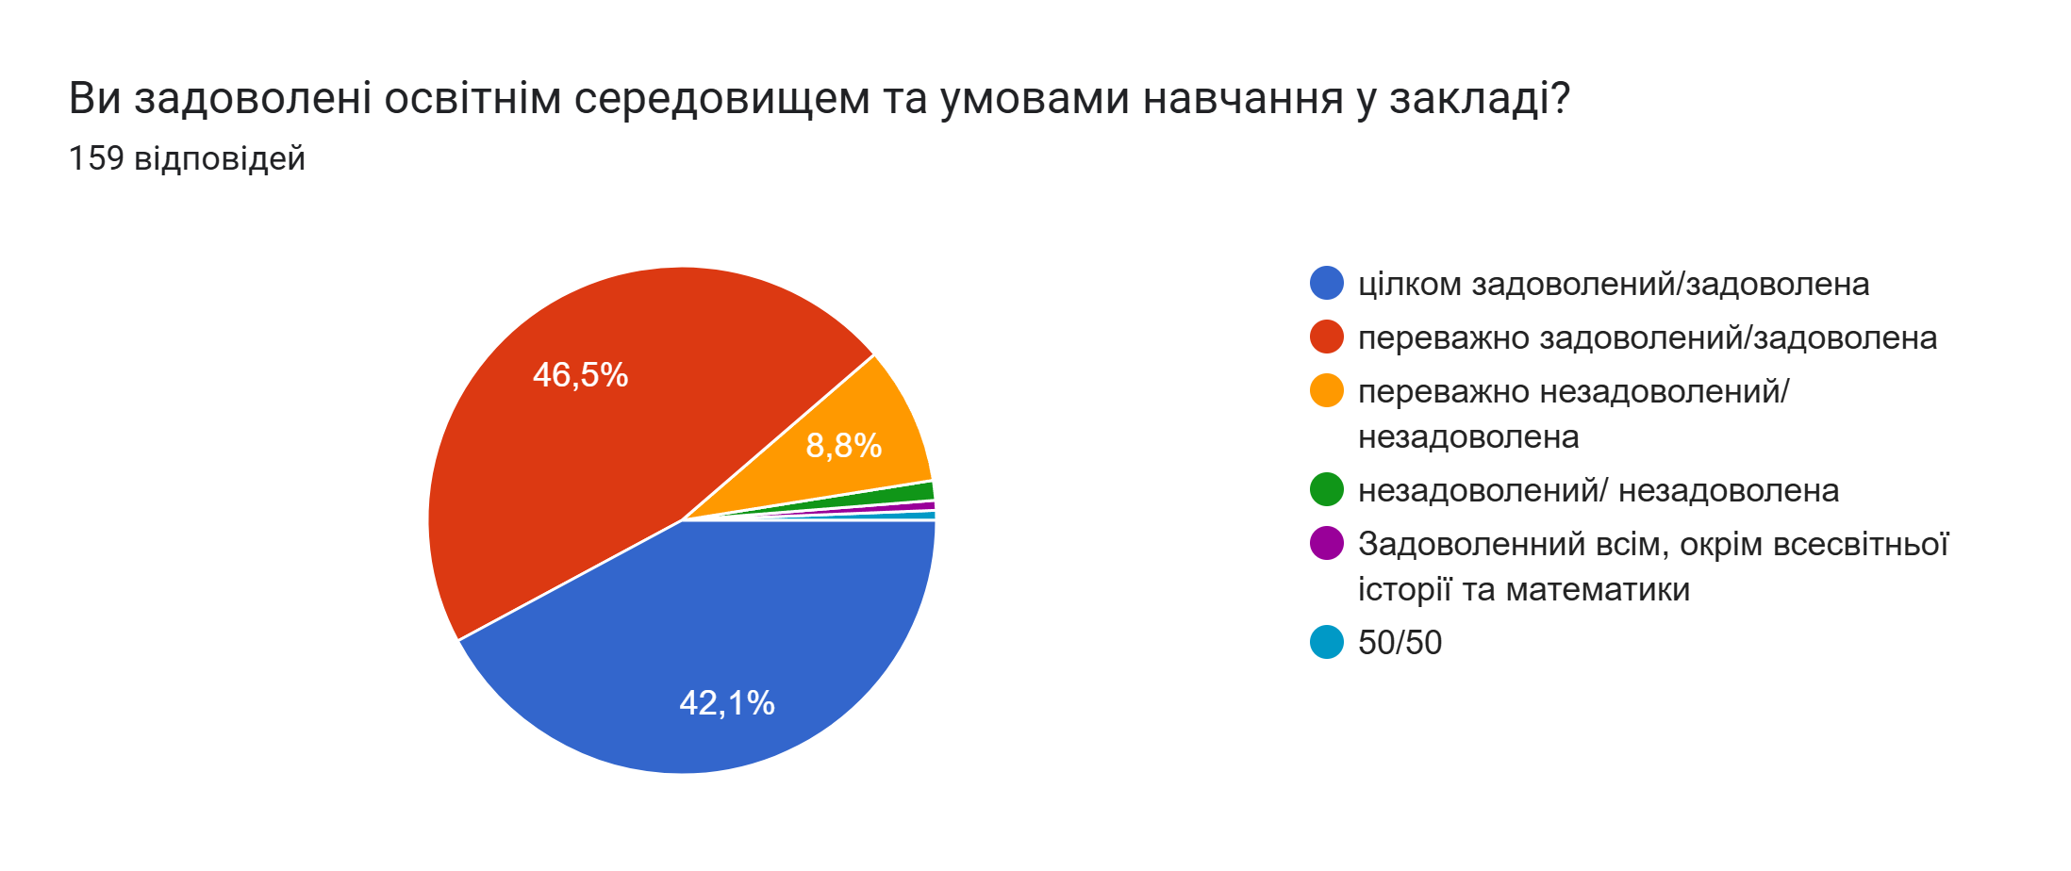
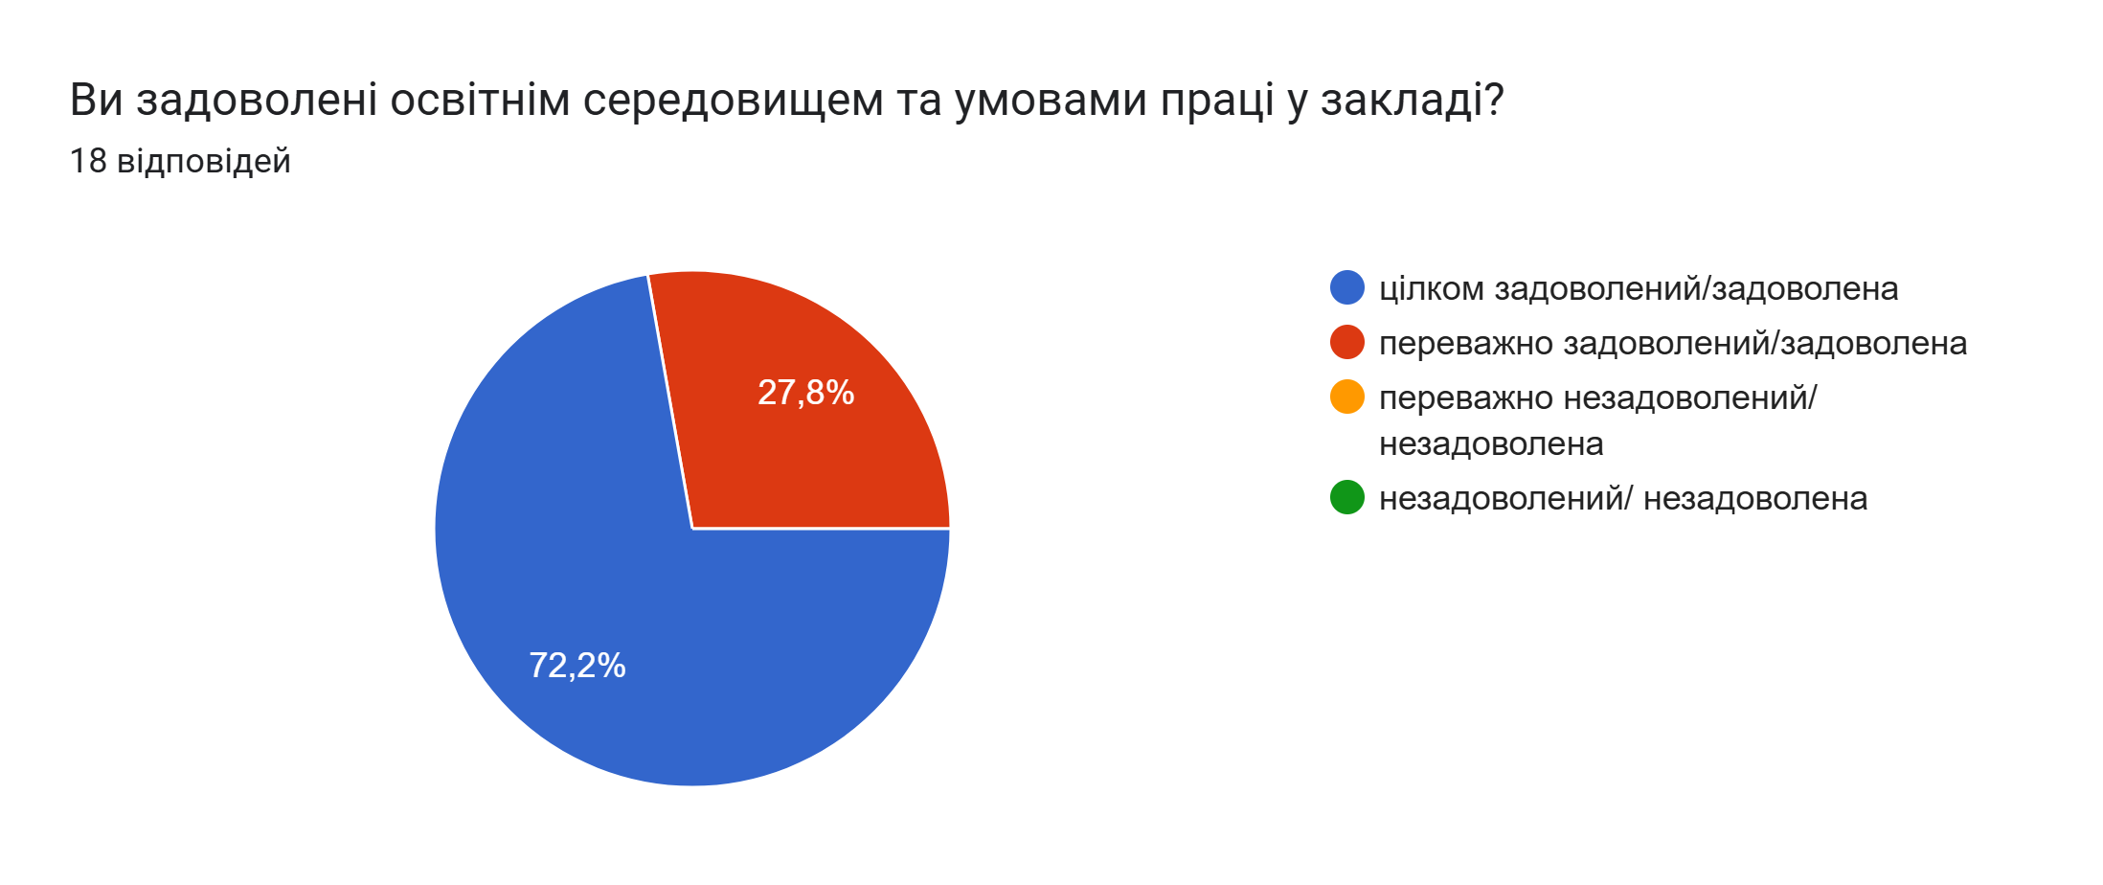
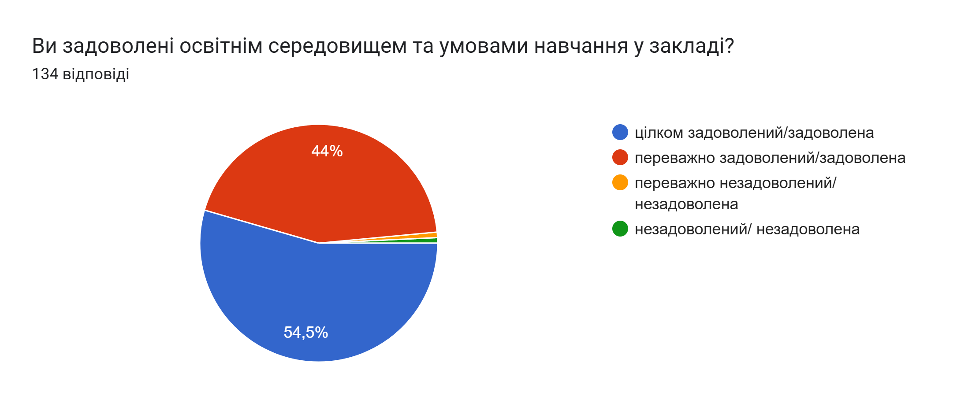
учні
педагоги
батьки

Slide 31
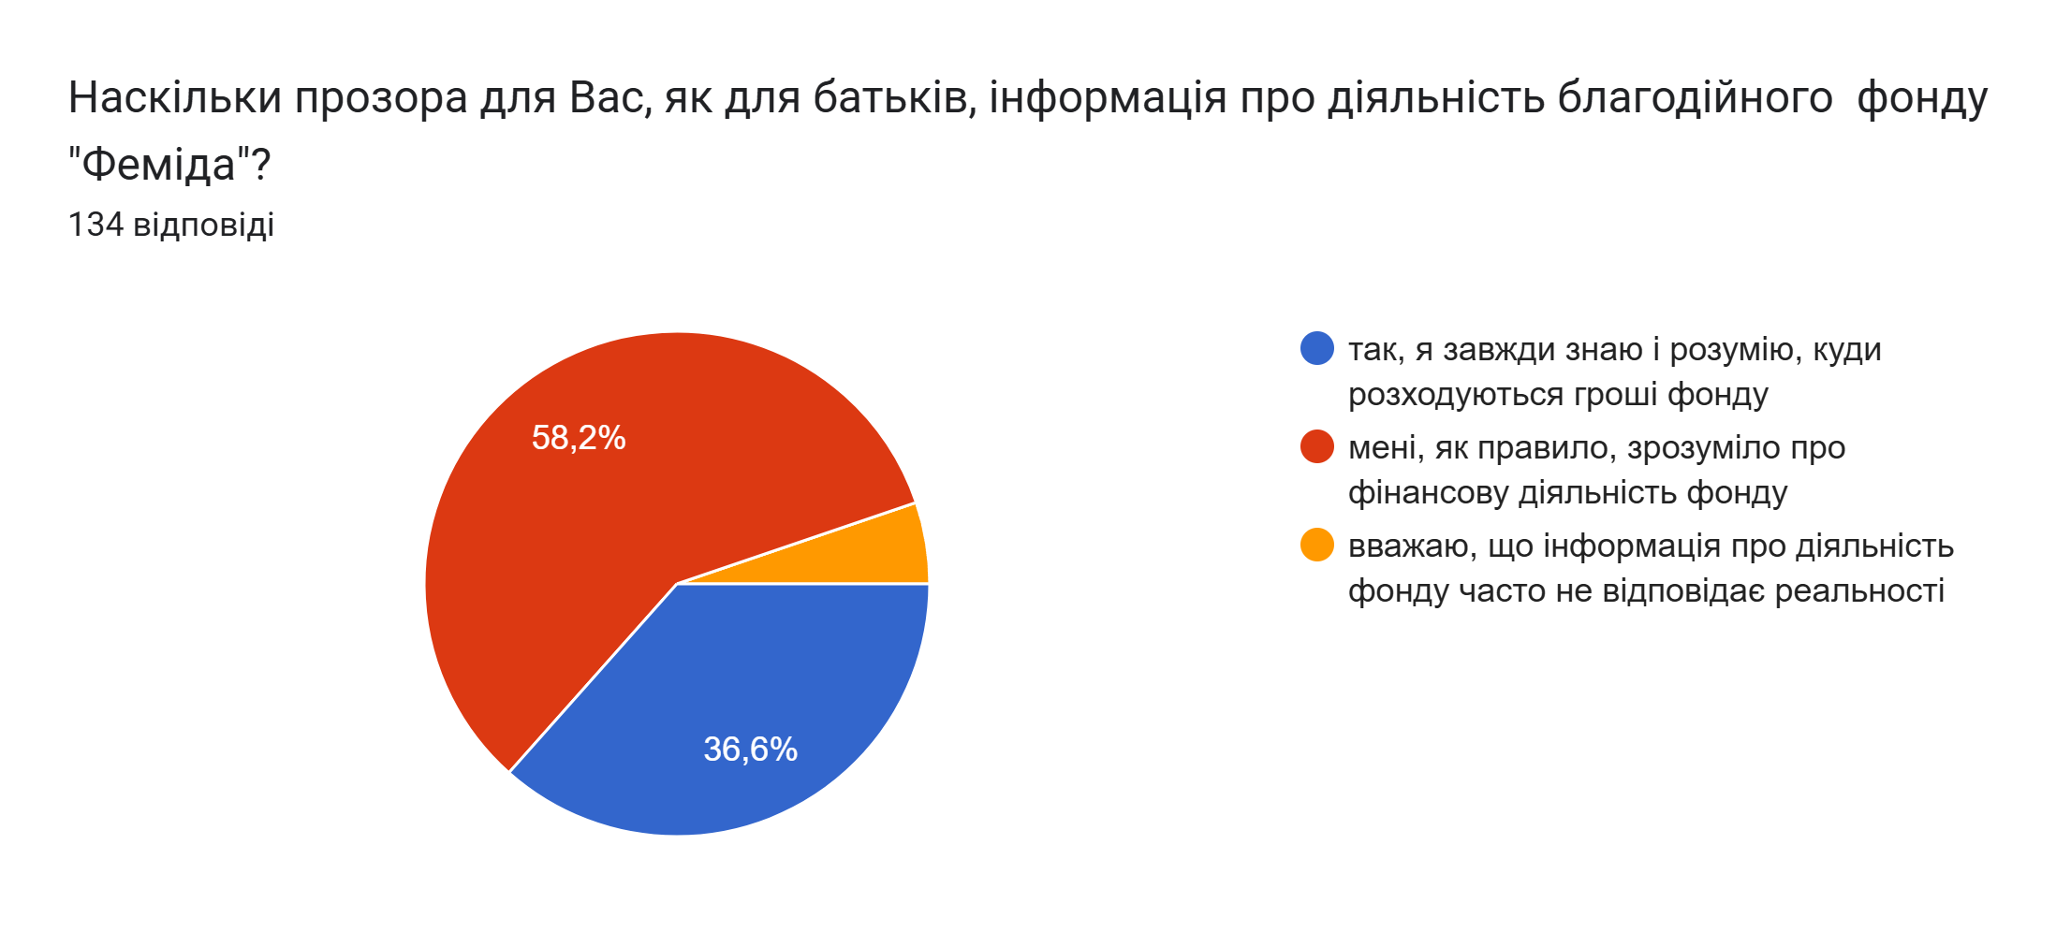
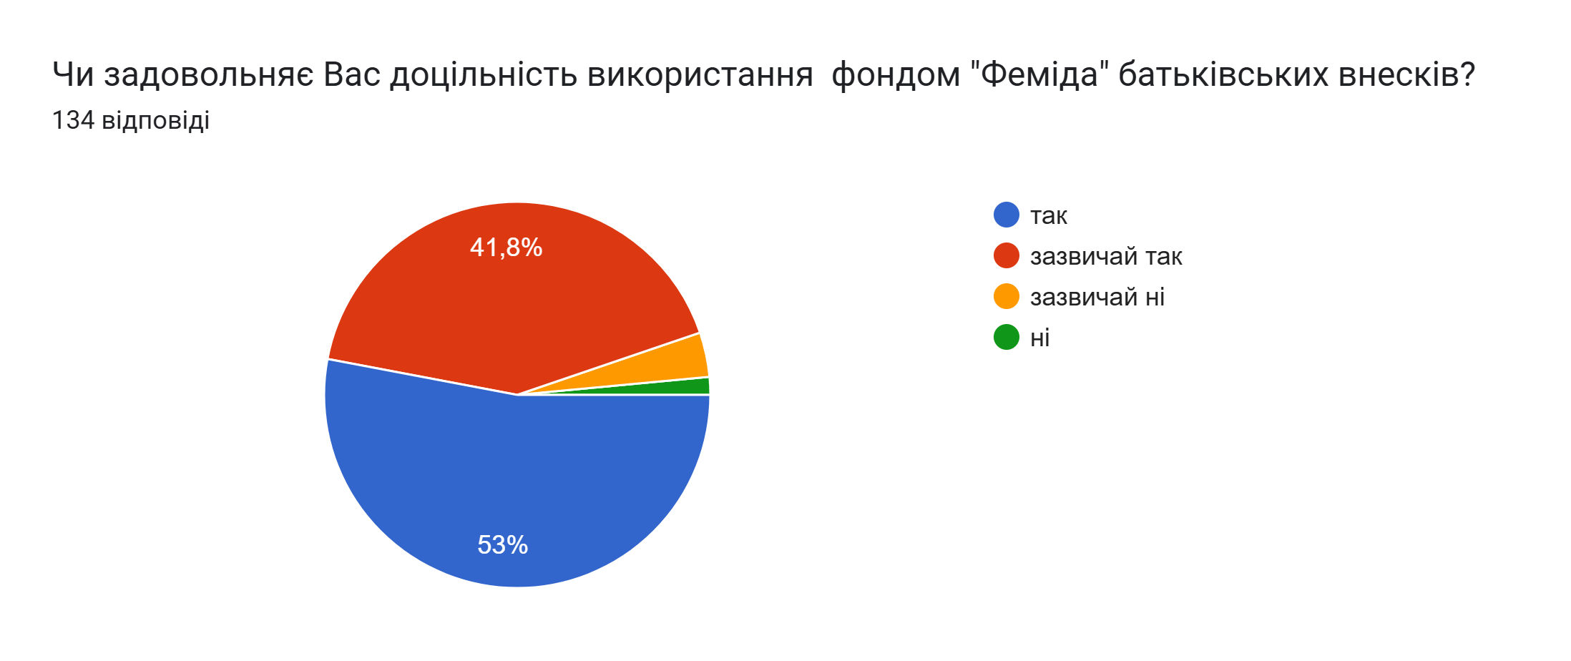
батьки
батьки

Slide 32


батьки
учні

Slide 33


учні
батьки

